Slide 1
ORGANISMUS HOSTITELE (3) Paraziti na cestách evoluce ?

Slide 2
ČASOVÁ OSA EVOLUCE ČLOVĚKA
Časová osa lidské evoluce může být vysledována miliony let zpět. Odborníci odhadují, že rodokmen vypadá takto:
Před 55 miliony let - Evoluce prvních primitivních primátů
Před 15 miliony let - Hominidae (lidoopi) se vyvinuli z předků gibona
Před 7 miliony let - Vyvinuly se první gorily. Později se šimpanzí a lidská linie rozcházejí
Před 5,5 miliony let - Ardipithecus, raný "pračlověk", sdílí rysy se šimpanzi a gorilami
Před 4 miliony let - Stejně jako raní lidé se objevili australopitékové. Měli mozky ne větší než šimpanzi, ale jiné rysy více podobné lidem
Před 3,9-2,9 miliony let - Australoipithecus afarensis žil v Africe.
Před 2,7 miliony let - Paranthropus, žil v lesích a měl masivní čelisti na žvýkání
Před 2,6 miliony let - Ruční sekery se staly první významnou technologickou inovací
Před 2,3 miliony let - Homo habilis se poprvé objevil v Africe
Před 1,85 miliony let - Objevuje se první "moderní" ruka
Před 1,8 miliony let - Homo ergaster se začíná objevovat ve fosilním záznamu
Před 800 000 lety - První lidé ovládají oheň a vytvářejí krby. Velikost mozku se rychle zvětšuje
Před 400 000 lety se neandrtálci začínají objevovat a šířit po celé Evropě a Asii
Před 300 000 až 200 000 lety se v Africe objevil Homo sapiens - moderní lidé
Před 54 000 až 40 000 lety - Moderní lidé se dostali do Evropy
5 případů, kdy lidé téměř vyhynuli - jak vědci odhalují datum, kdy by náš druh mohl být konečně vyhlazen | Daily Mail Online

Slide 3
V historii bylo nejméně pět příležitostí, kdy byla lidská rasa v nebezpečí vymření – vždy důsledek změny klimatu !

Slide 4
Naši předkové ztratili před 900 000 lety téměř 99 % své populace – byli na pokraji vyhynutí !!!
Podle posledních výzkumů byli předkové moderních lidí (Homo sapiens) asi před 900 000 lety dotlačeni na pokraj vyhynutí.
Genetické studie naznačují, že reprodukce schopná populace našich předků v Africe klesla na pouhých 1 280 jedinců a dalších 117 000 let se znovu nerozšířila.
Tento populační kolaps pravděpodobně měl dopad na lidskou genetickou rozmanitost (extinkce příbuzných druhů hominidů) a mohl vést k evoluci důležitých rysů moderních lidí, jako je např. velikost mozku.

Slide 5
Evoluční události jak v hluboké evoluční minulosti, tak v nedávné evoluci člověka formují potenciál pro nemoci.
Časová osa evolučních událostí (nahoře) v hluboké evoluční minulosti a na lidské linii, které jsou relevantní pro vzorce rizika lidských onemocnění (dole). Starodávné evoluční inovace na této časové linii (vlevo) vytvořily biologické systémy, které jsou nezbytné, ale jsou také základem pro nemoci. Během nedávné evoluce člověka (vpravo) vytvořila vývoj nových znaků, nedávné rychlé demografické a environmentální změny potenciál pro nesoulad mezi genotypy a moderním prostředím, které mohou způsobit onemocnění. Časová osa je schématická a není zobrazena v měřítku. (bya, před miliardou let; kya, před tisíci lety; Mya, před milionem let).

Slide 6
Paraziti člověka jako „stopaři“ evoluce jejich hostitelů
Testované taxonomické skupiny parazitů: Protozoa, Trematoda, Cestoda, Nematoda, Arthropoda a Acanthocephala
Nejúspěšnější skupiny parazitů jsou: Trematoda, 130 druhů, reprezentujících 29,7% parazitů člověka, následují Nematoda, 114 druhů (26,1%); Protozoa, 83 druhů (19%); Cestoda, 54 druhů (12,4%),
Členovci - Arthropoda představují dohromady 49 druhů (11,3%): 6 druhů náleží do skupiny Pentastomida and 9 druhů mezi roztoče (Acarina).
Ostatních 34 druhů náležíé ke hmyzu (Insecta) ; Acanthocephala, 7 druhů (1,6%) jsou nejméně zastoupenou skupinou.

Slide 7
Klíčové události v nedávné evoluci člověka (rámečky jsou označeny černě) jsou porovnány s odhadovaným věkem výskytu infekčních chorob (rámečky jsou označeny červeně). Fragmentace lidské linie do geneticky a geograficky odlišných populací (modré čáry) se zrychluje s migrací z Afriky. Později se tyto populace začaly více mísit (modře stínované oblasti mezi populacemi) podél obchodních tras (jako je Hedvábná stezka), prostřednictvím kolonizace a díky vysoké míře globálního cestování v dnešní době.

Slide 8
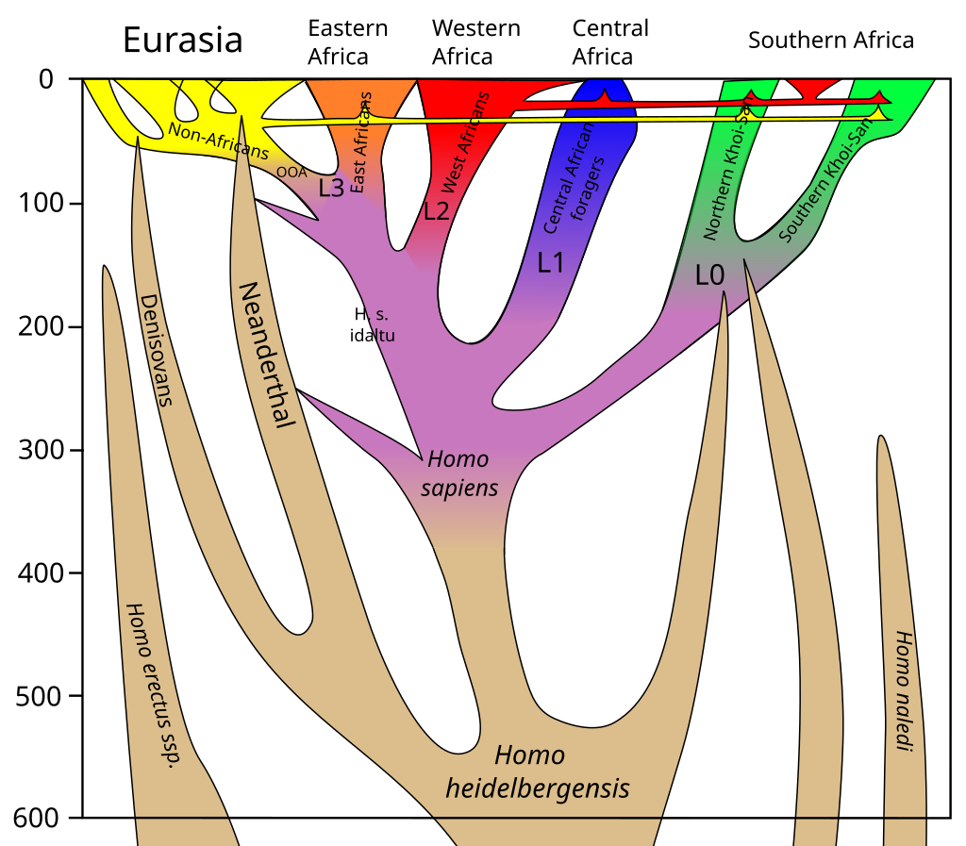
Distribuce fosilních nálezů hominidů v Africe
Časové a geografické rozložení populací archaiockých hominidů. Tento obrázek znázorňuje jeden pohled na evoluční historii lidstva založený na fosilních datech. Jiné interpretace se liší především v taxonomii a geografickém rozšíření druhů hominidů.

Slide 9
Out of Africa – migrace archaických hominidů z Afriky
Mapa potenciálního rozšíření archaických homininů, včetně H. erectus, H. floresiensis, H. neanderthalenesis, denisovanů a archaických afrických homininů, ve Starém světě v době evoluce a šíření H. sapiens přibližně před 300 až 60 tisíci lety.

Slide 10
Možný model událostí toku genů v pozdním pleistocénu.
Je zobrazen směr a odhadovaná velikost odvozených událostí toku genů. Délky větví a stáří, genové toky nejsou zakresleny podle měřítka. Přerušovaná čára znamená, že není jisté, zda k toku denisovanských genů do moderních lidí došlo jednou nebo vícekrát. D.I. označuje introgresujícího denisovana, N.I. introgresivního neandertálce. Všimněte si, že stáří archaických genomů vylučuje detekci toku genů od moderních lidí k archaickým homininům.

Slide 11
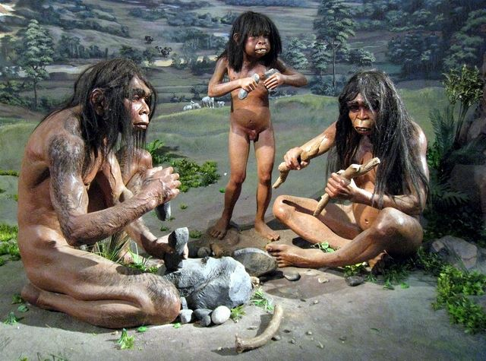
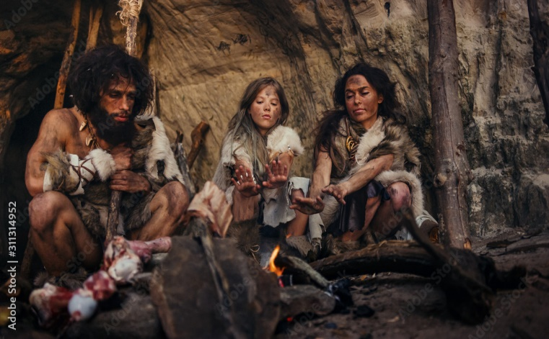
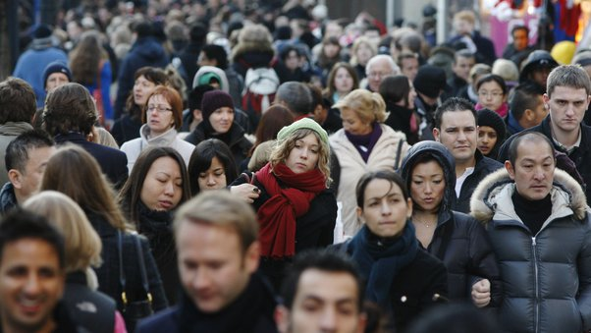
Historie rozšíření Homo erectus, neandrtálce a moderního člověka – Homo sapiens na Zemi (čísla = tisíce let)

Slide 12
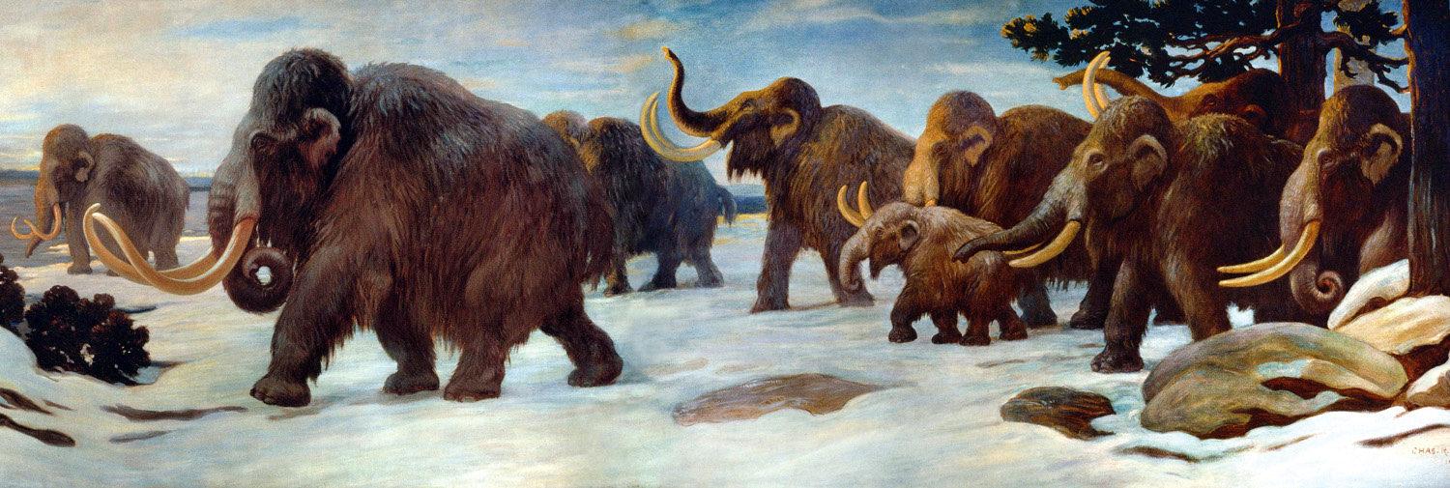
Jaké byly možné hnací síly ? Proč se prehistoričtí lidé rozhodli odejít a přestěhovat se někam jinam ?
Migrace je obecně vnímána jako důsledek faktorů tlaku a tahu.
„Push“ faktory – určitě ne "pracovní místa" nebo “politické okolnosti“
Možné příčiny: zhoršující se klima (sucho, mrazy), přírodní katastrofy, konkurence se sousedními skupinami o zdroje (potrava, prostor), migrace býložravců.
Atraktivita nových možností a odměn (např. „zelenější území,“ příznivější klima, větší a bohatější loviště - nové zdroje.

Slide 13
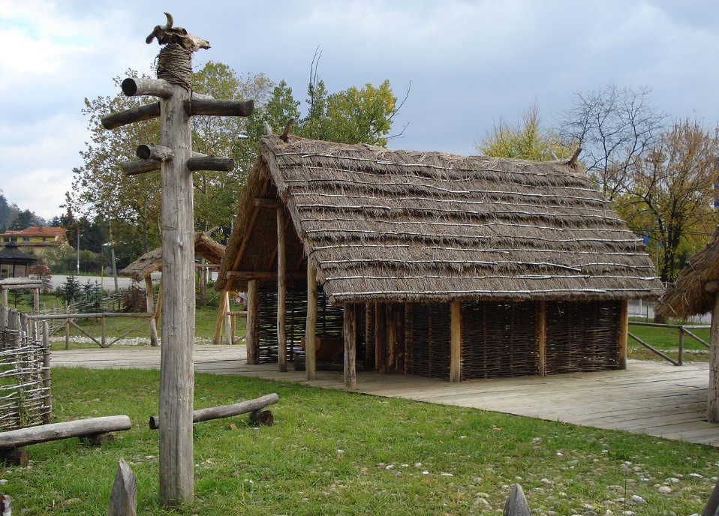
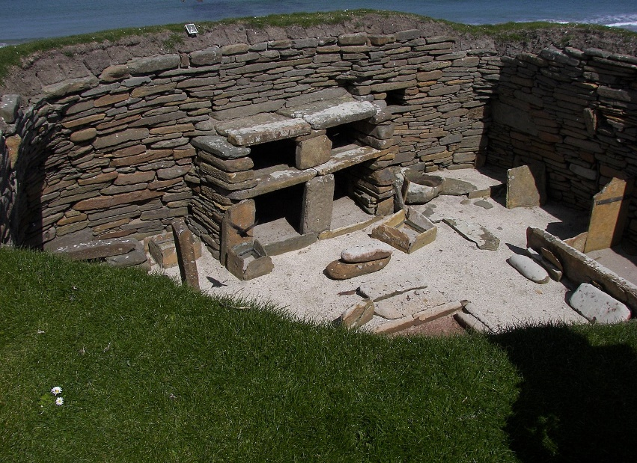
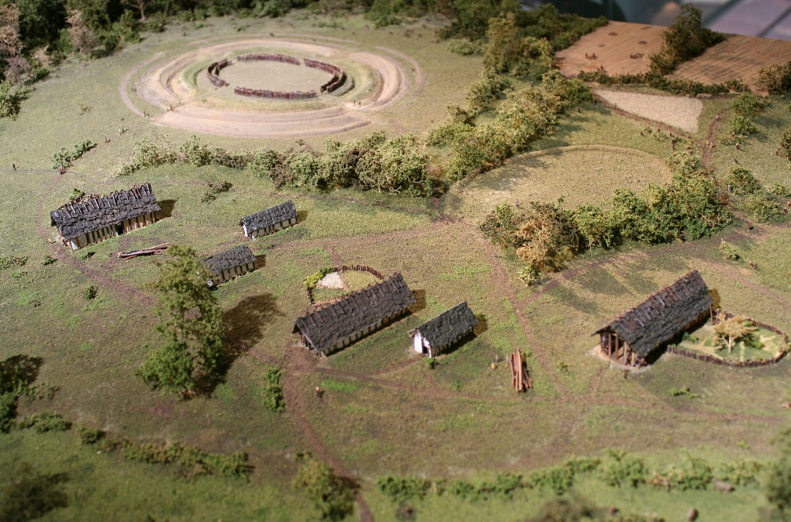
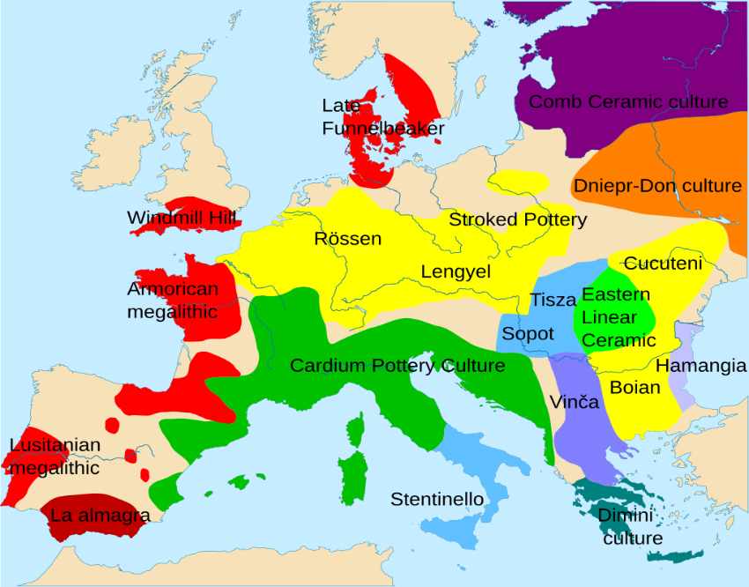
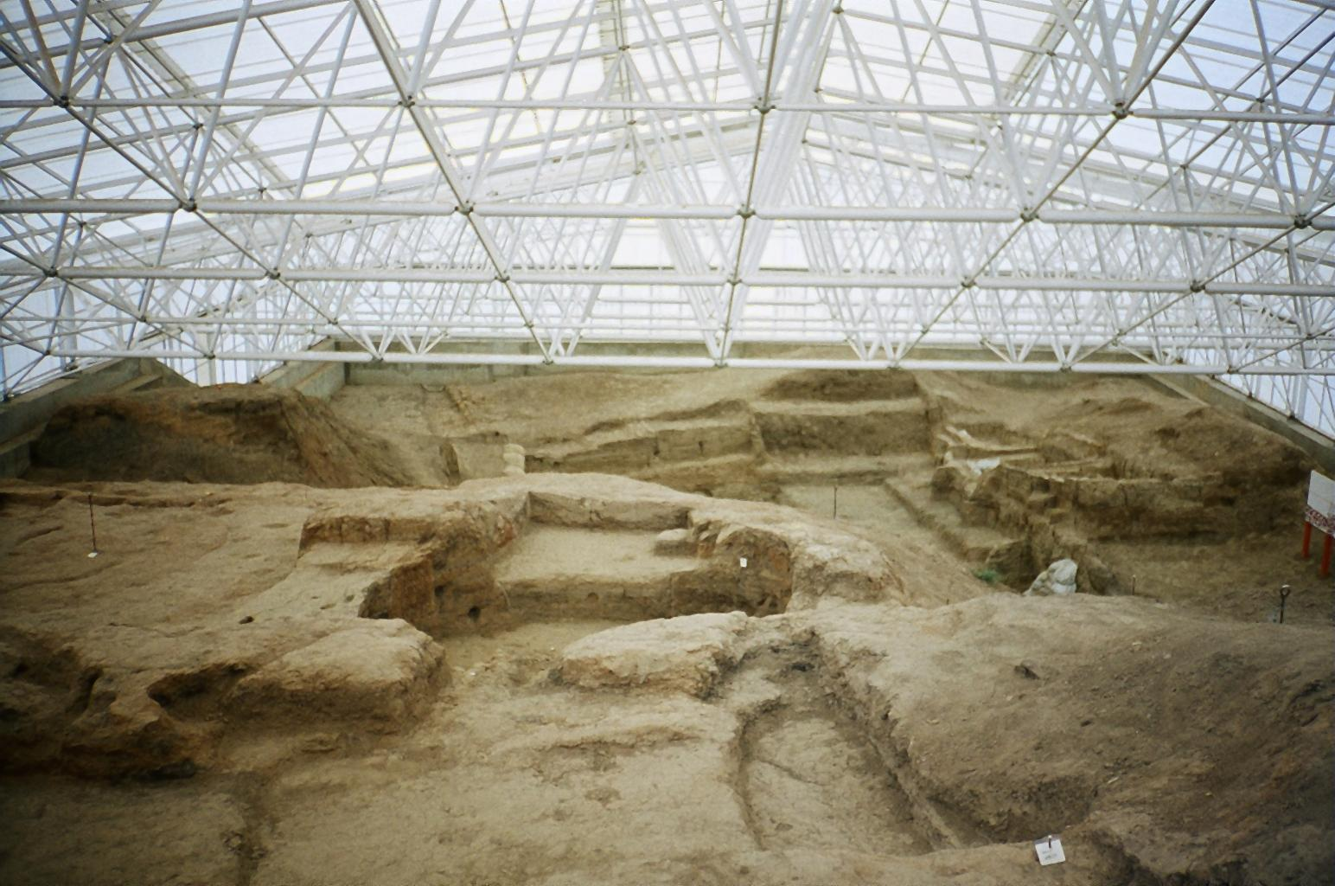
Neolit – mladší doba kamenná Zrod zemědělství
„Bytové zařízení“ (police)
Skara Brae, Skotsko
Rekonstrukce neolitické zemědělské usedlosti
(3500 př.n.l.)
Rekonstrukce neolitických domů
Mapa kulturních komplexů

Slide 14
Dálkové obchodní cesty v Asii. Hedvábná stezka vyznačena tučně (karavany co by transportní „hostitel“)

Slide 15
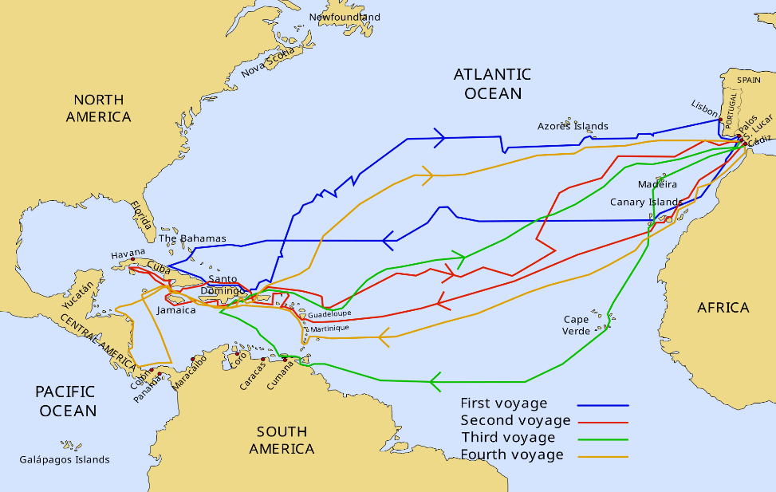
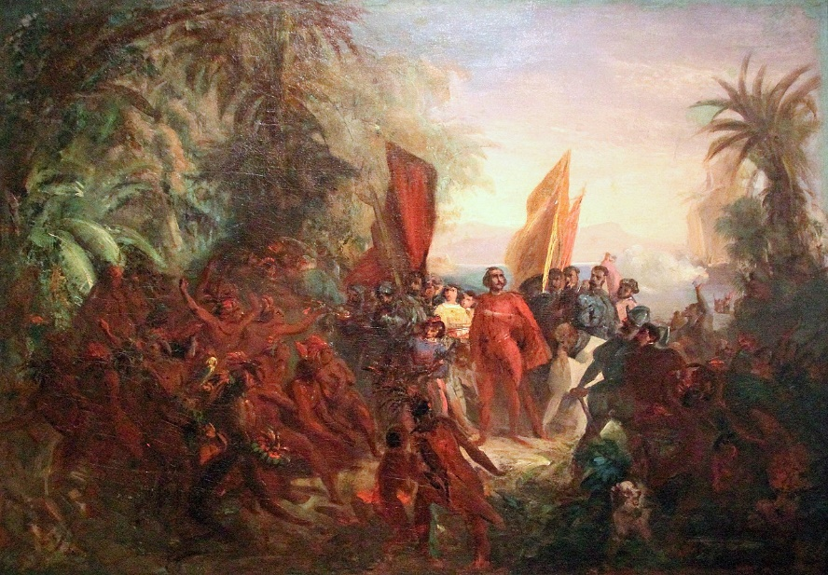
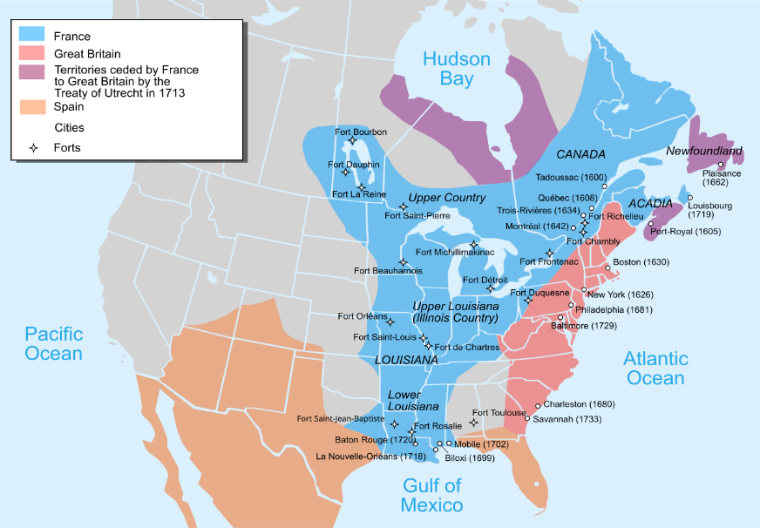
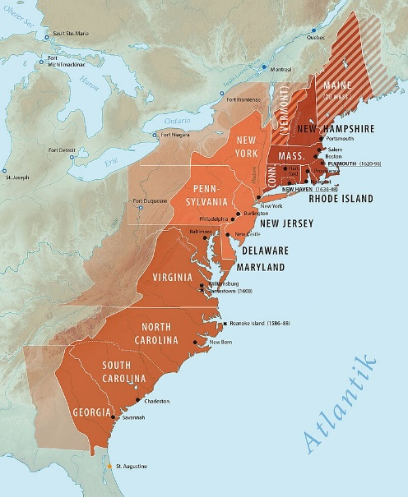
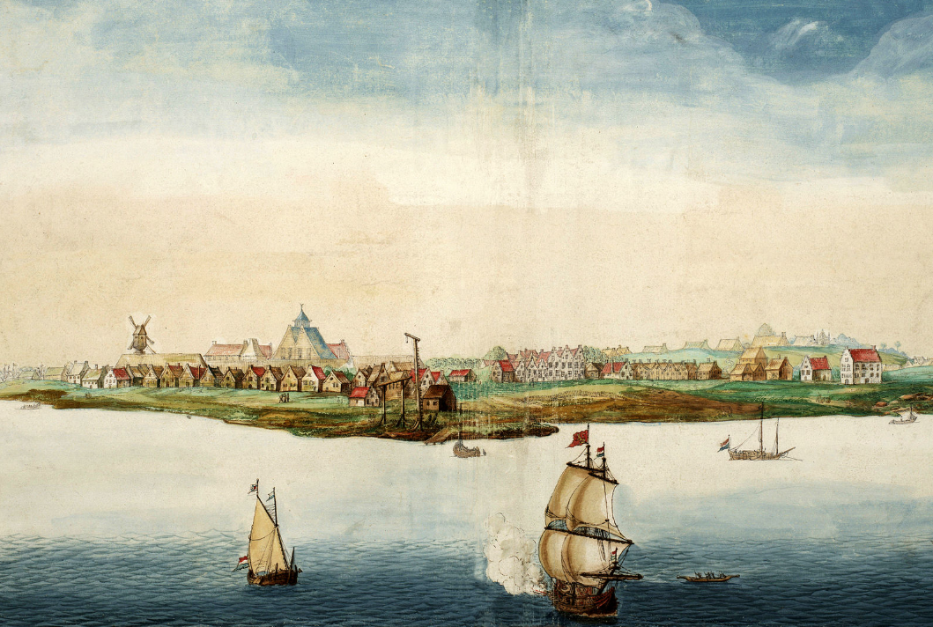
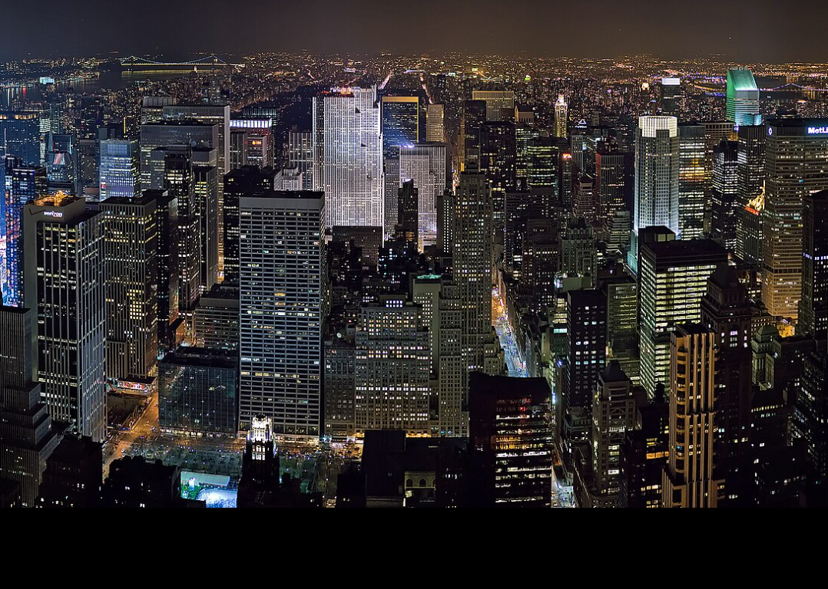
Evropská kolonizace Ameriky
Kryštof Kolumbus ostrov San Salvador
(12. října 1492)
Plavby Kryštofa Kolumba
Amerigo Vespucci - objevení „Ameriky“
(kolem roku1615)
Mapa územních nároků v Severní Americe
(v roce 1750)
13 kolonií v Sev. Americe
New Amsterdam, 1665
New York, současnost

Slide 16
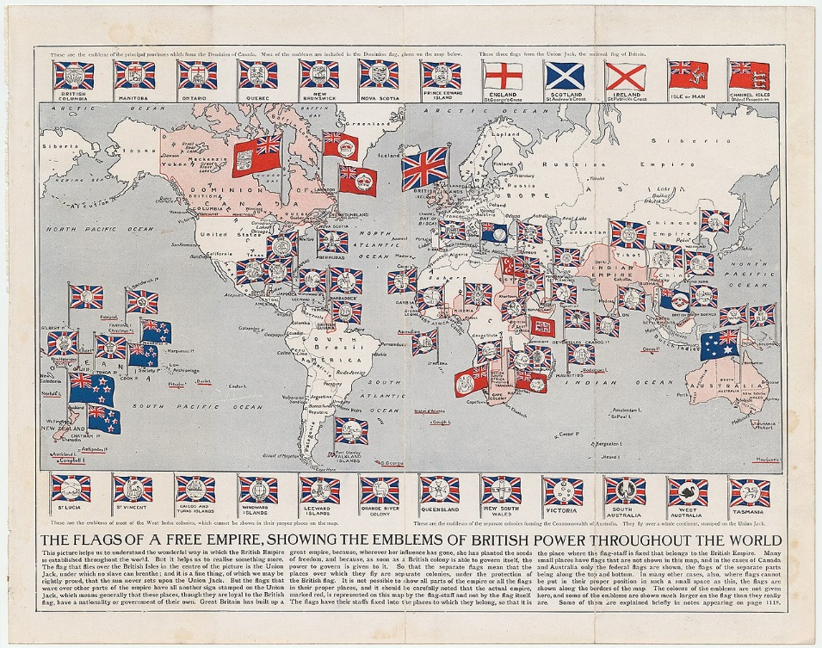
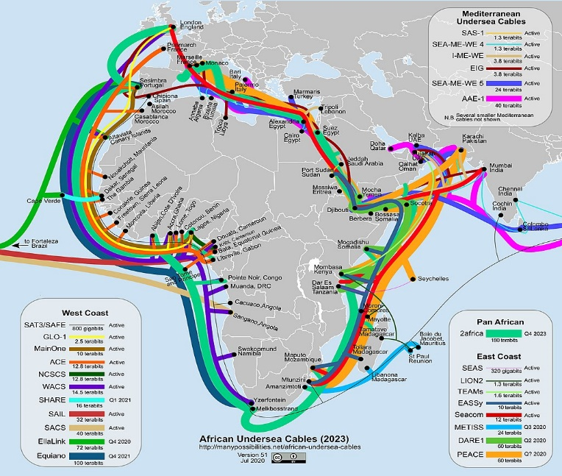
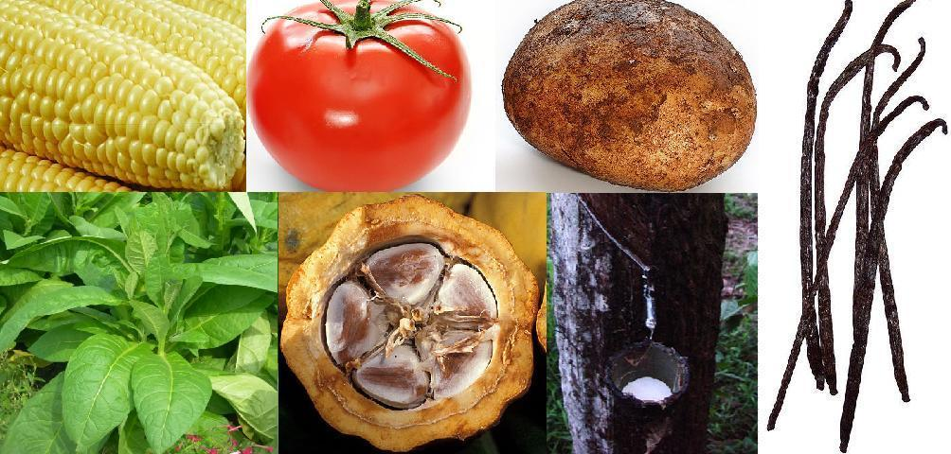
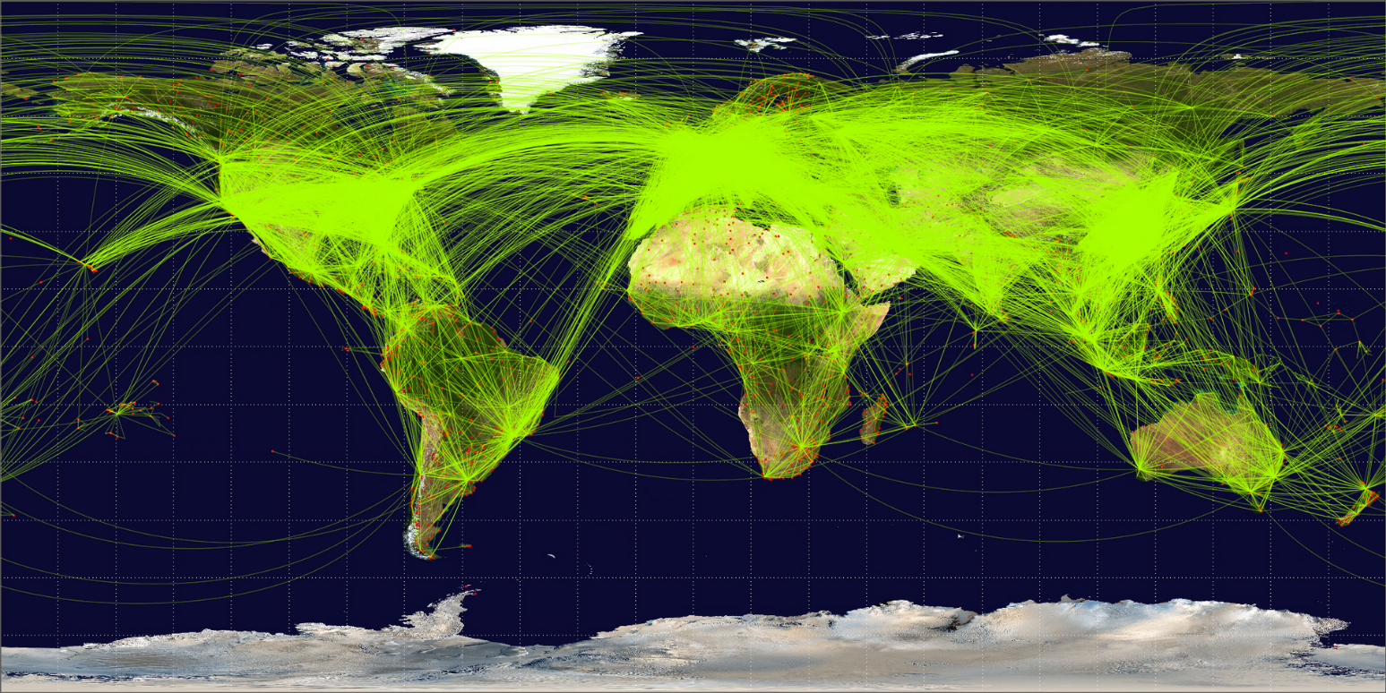
„Globalizace“
Mapa britského impéria, 19-20. stol.
Z darů Nového světa
Podmořské kabely kolem Afriky.
Mezinárodní lety plánované v roce 2024
Demonstrace proti globalizaci, Německo

Slide 18
Světová populace, 10 000 př. n. l. až 2023 n. l., s projekcí do roku 2100 n. l.
To se stane, co
bude příčina ?
Velikost světové populace v dlouhodobé perspektivě
To je za 62 let !!!
Demografové UN očekávají vrchol růstu
světové populace 10.4 miliard v roce 2086,
po kterém bude následovat pokles.
10 miliard v roce 2058
Růžová linie představuje
projekci růstu populace podle UN.
9 miliard v roce 2036
8 miliard v roce 2023
A co člověk rozumu zbavený ?
„Kam s ním“ pane Nerudo ?
Fialová linie představuje projekci
reálného růstu světové populace
během posledních 12 000 let
7 miliard v roce 2011
6 miliard v roce 1999
5 miliard v roce 1987
4 miliardy v roce 1974
3 miliardy v roce 1960
Průměrná míra růstu světové
populace od 10 000 BCE do
1700 byla pouze 0.04% za rok
V polovině 14. století pandemie
moru (Black Dead) zabila čtvrtinu
až polovinu obyvatel Evropy
2 miliardy v roce 1928
1,6 miliardy v roce 1900
10 000 BCE činila světová
populace cca 4 miliony
V roce 0 byla světová
populace cca 190 mil
990 milionů v roce 1800
600 milionů v roce 1700
Globální očekávaná délka života před rokem 1800 byla méně než 30 let
Globální očekávaná délka života v roce 2023 byla 73let

Slide 19
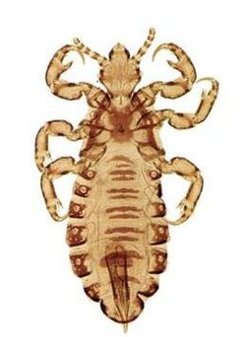
Neuvěřitelný příběh koevoluce – příklad horizontálního transportuu

Slide 20
Opice, vši a člověk
Většina epidemických lidských infekčních onemocnění je způsobena nedávno zavlečenými patogeny - kospeciace parazita a hostitele je u těchto endemických infekcí běžná.
Občasná „nevěra“ hostitele však poskytuje endemickému parazitovi příležitost přežít potenciální vyhynutí svého hostitele.
Taková „nevěra“ byla v minulosti příčinou přežití určitých druhů lidských vší, a v současné době mohou být příkladem některé viry, jako je HIV.

Slide 21
Co je to „hnidopyšství“ ?
Je to starodávný zvyk u (a) opic u lidí (b) (obraz Jana Siberechtse, Cour de ferme, 1662. Musée des Beaux-Arts, Brusel, Belgie.)

Slide 22
Lidské vši - nevítaní ale úspěšní pasažéři a cestovatelé
Vši se vyvíjely spolu s člověkem a jeho předky. Údaje z DNA předpokládají, že některé vši, které dnes známe pocházejí s Homo erectus, arhaických hominidů., se kterými se moderní člověk potkal v Asii.

Slide 23
Člověk a vši – klasický příběh koevoluce
Vši jsou malý, bezkřídlý hmyz, který nemůže žít nezávisle na svých hostitelích a jsou častými parazity ptáků a savců, přičemž každý hostitelský druh má svůj vlastní druh vši – vysoká hostitelská specifičnost !
Lidé jsou nositeli tří druhů těchto ektoparazitů: Pediculus humanus,Pediculus capitis a Pthirius pubis).
Po většinu lidské historie a prehistorie byly vši sající krev tak rozšířené, že se staly součástí každodenního života jazyka lidí – viz. hnidopyšství. Hnidy jsou vajíčka vší, nalepená na vlasy.
Péče o srst mezi opicemi a lidoopy není jen prostředkem sociálních vazeb, ale také efektivmím způsobem kontroly hnid a vší.

Slide 24
Lidské vši
(a) Veš obecná (Pediculus humanus). (b) nalepené vajíčko vši hlavové (Pediculs capitis), (c) Veš muňka (Pthirius pubis)

Slide 25
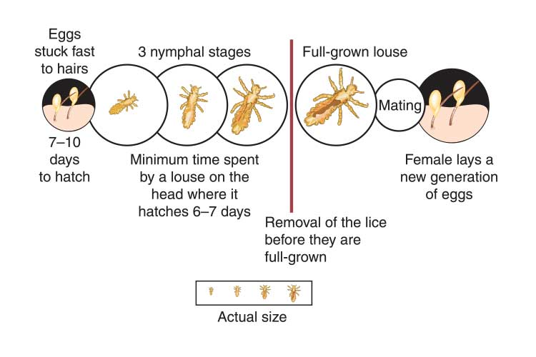
Životní cyklus lidských vší

Slide 26
Rodinné dědictví a nové akvizice
Parazity, kteří ko-speciovali se svými hostiteli, nazýváme "rodinným dědictvím" a ty, které přešli na lidi od jiných hostitelů v nedávné evoluční době, nazýváme "novými akvizicemi".
Nové „přírůstky“ byly původně odvozeny od zoonotických infekcí, ale v lidské populaci se úspěšně rozvíjejí jako soběstačné infekce.
Většina zoonóz však zůstává ve svých zvířecích rezervoárech, a pokud jde o jejich výskyt u lidí – dokonce i s omezeným přenosem z člověka na člověka (např. ebola a nebo těžký akutní respirační syndrom – SARS) – považujeme je za "dočasné exponáty".

Slide 27
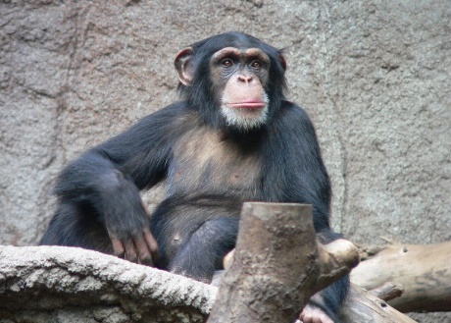
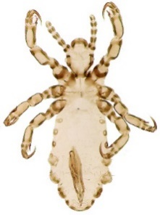
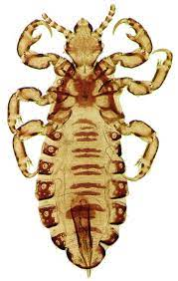
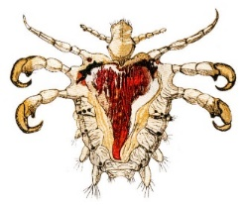
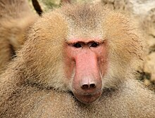
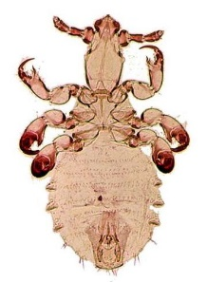
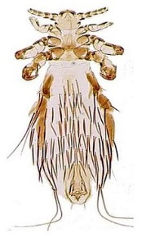
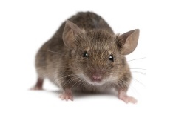
Fylogeneze primatoidních vší

Slide 28
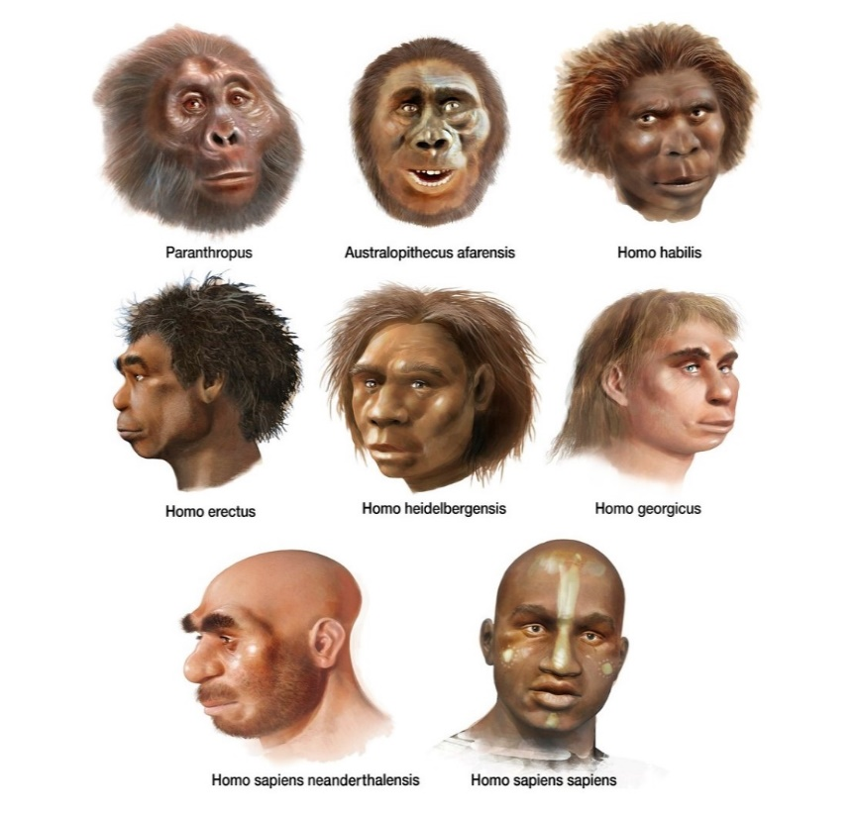
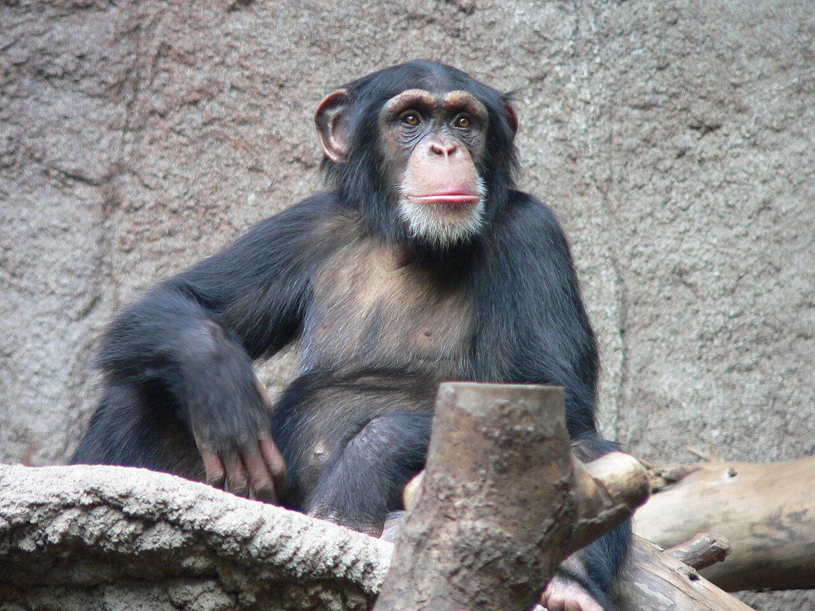
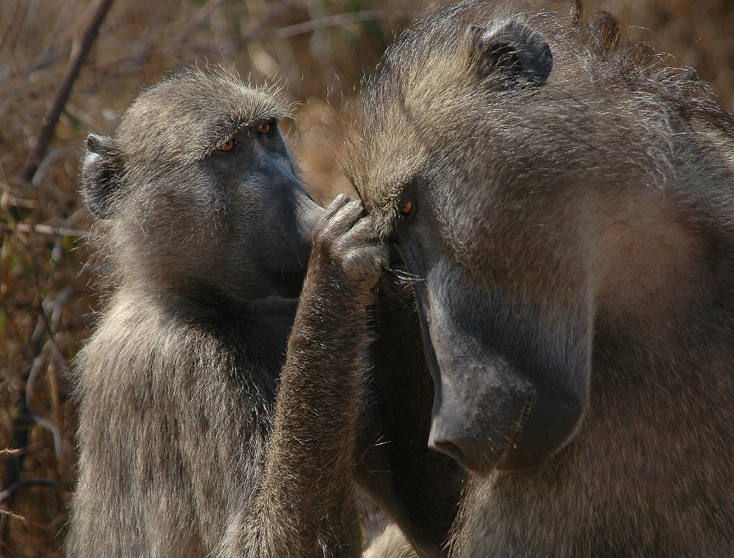
Homionidi, šimpanzi a paviáni
Lidská DNA vykazuje cca 98% podobnost s DNA šimpanzů, ale sdílíme s nimi méně než 50% našich patogenů a parazitů.
Bylo prokázáno, že šimpanzi se stali specializovanějšími obyvateli lesů zhruba ve stejné době, kdy první hominidé osídlovali savanu, a to je zřejmě důvod proč se střevní paraziti člověka podobají střevním parazitům všežravých paviánů mnohem více než šimpanzům.
Lidé stejně jako paviáni jsou totiž na rozdíl od šimpanzů všežravci.

Slide 29
Divergence lidských vší
P. humanus se vyskytuje ve dvou formách (na hlavě – veš šatní a na těle – věš dětská = Pediculus humanus capitis a Pediculus humanus humanus), které jsou morfologicky podobné, ale ekologicky odlišné.
Vši šatní žijí především v oblečení a jednou nebo dvakrát denně se stěhují na kůži, aby se nasály.
Vši dětské se omezují na pokožku hlavy - vlasy a častěji se krmí. Vyvinuly se z lidských vší poté, co lidé ztratili ochlupení na těle, a poté, co jsme začali pravidelně nosit oblečení. Genetické důkazy naznačují, že toto období bylo před 83 000 až 170 000 lety.
Vši tak pomohly evolučním antropologům zjistit, kdy se oblečení začalo lidmi nosit pravidelně – a tedy až velice dlouho po prvním použití ohně !

Slide 30
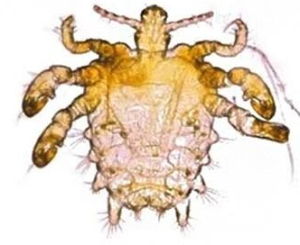
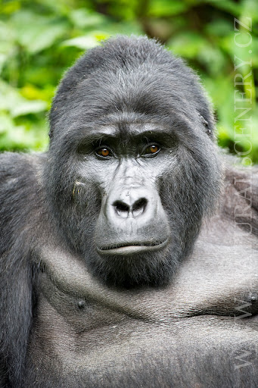
Divergence v evoluci lidských vší Ztráta tělesného ochlupení vedla ke vzniku nového druhu – Pthirius pubis

Slide 31
Evoluční rozchod se šimpanzi !
Vši a hnidy byly mnohokrát nalezeny v textiliích, na vlasech a hřebenech vykopaných z archeologických nalezišť. Nutno zde připomenout, že nejbližším příbuzným vši lidské hlavy a těla, Pediculus humanus, je P. schaeffi, která napadá šimpanze.
Lze tedy předpokládat, že lidské a šimpanzí vši se kospecifikovaly se svými hostiteli jako „rodinné“ dědictví od té doby, co se oddělily od společného předka.
Pomocí jaderných a mitochondriálních DNA markerů, byla prokázána divergence šimpanzích a lidských vší rodu Pediculus na dobu před 5,5 miliony let (MYA) a byly rovněž poskytnuty důkazy o kospeciaci s jejich hostiteli.

Slide 32
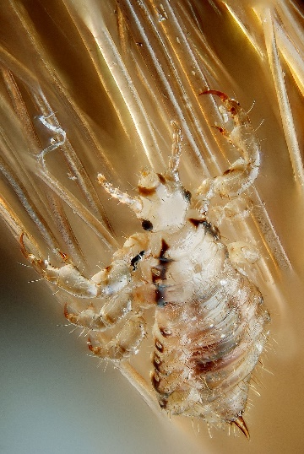
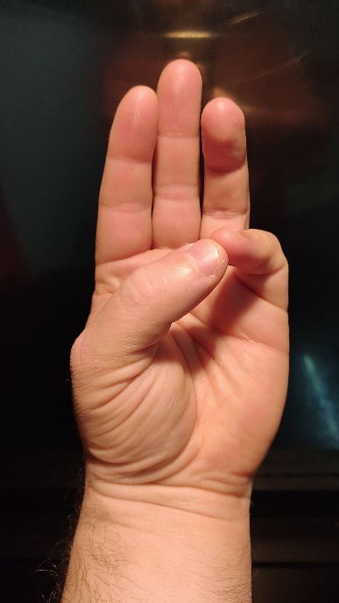
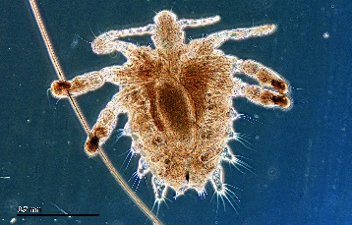
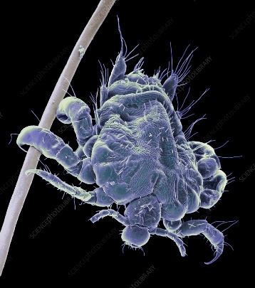
Fylogeneze vší a jejich hostitelů
Pediculus humanus
(Veš šatní)
Pthirius pubis
(Veš muňka)
Tečkované čáry označují, které vši parazitují na kterém hostiteli. MYA, před miliony let; AU, Starý svět.
OW

Slide 33
Homo erektus versus Homo sapiens !
Bylo rovněž zjištěno, že lidské vši se rozdělily na dva zcela odlišné klady, A a B, asi 1,18 milionem let. Existuje celosvětový klad (který zahrnuje vši hlavové i tělesné) a klad Nový svět.
Existuje tedy otázka „Jak mohou lidé „hostit“ dva klady vši, které se od sebe oddělily před více než milionem let, když je toto oddělení desetkrát starší než vznik Homo sapiens?
Odpověď - naznačuje, že k oddělení došlo přibližně v době oddělení předků moderních lidí od Homo erectus. Tyto dvě linie hominidů pak koexistovaly asi jeden milion let až do zániku H. erectus.

Slide 34
Vši a oblečení „Nic v biologii nedává smysl jinak než ve světle evoluce“
Oddělení lidských vši nastalo cca před 100 000 lety, což se shoduje s původem oblečení nebo následuje brzy po něm, protože nahé lidské tělo je nehostinným místem pro množení vší. Vši se živí pokožkou hlavy a množí se ve vlasech, zatímco vši tělní se živí kůží, ale množí se v oblečení.
Nošení zvířecích kožešin vedle kůže poskytlo nepochybně vhodné místo pro množení vší předtím, než byly vyvinuty a používány tkaniny s vynálezy spřádání a tkaní.
V Evropě 17. a 18. století si většina aristokracie a šlechta holila vlasy a nosila paruky. Tento zvyk vznikl proto, aby je chránil před vešmi.
Nahota proto mohla mít selektivní výhodu při zbavování těla vší a dalších ektoparazitů.

Slide 35
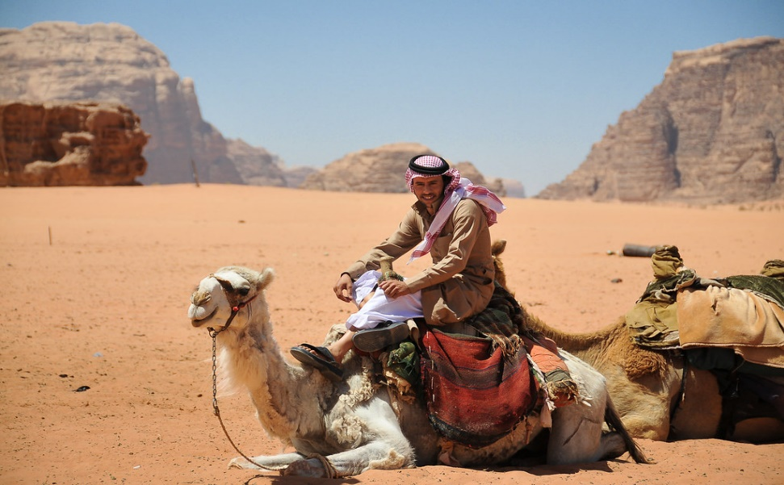
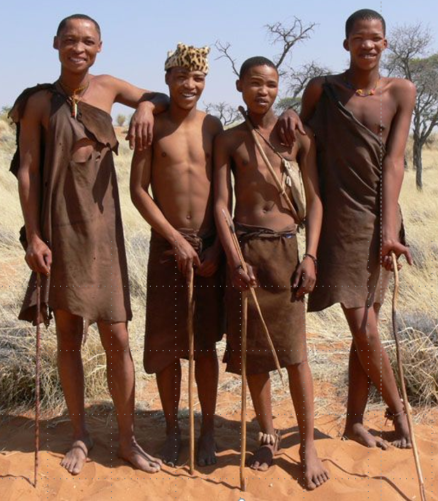
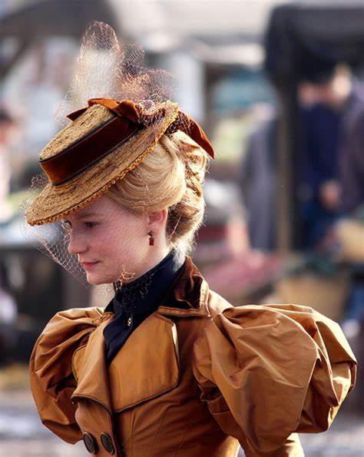
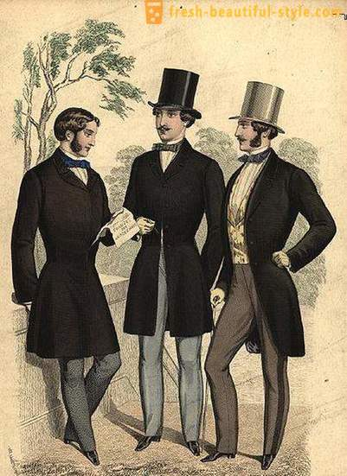
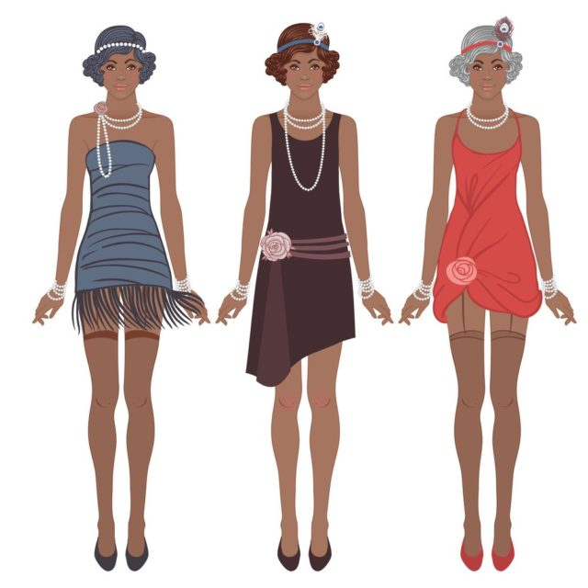
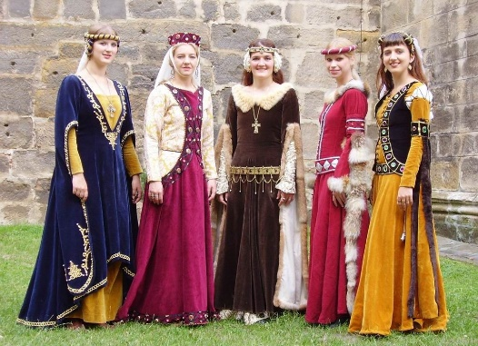
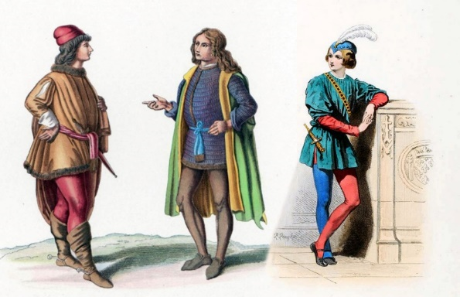
Oděv jako adaptace na novou ekologickou niku ?

Slide 36
Fylogeneze primatoidních vší – indikace používání ohně a oblečení lidmi

Slide 37
Původ vší parazitujících u člověka naznačuje rané používání oděvů anatomicky moderními lidmi v Africe
Používání oděvů je důležitým znakem chování moderního člověka, které přispělo k úspěšné expanzi lidí do vyšších zeměpisných šířek a chladného podnebí.
Předchozí výzkumy naznačují, že používání oděvů pochází z doby někde mezi 40 000 a 3 miliony let. Existuje však jen málo přímých archeologických, fosilních nebo genetických důkazů, které by podpořily konkrétnější a přesnější odhady.
Vzhledem k tomu, že současné vši se vyvinuly z předků dnešních druhů v době kdy lidé přijali a začali používat oblečení může genetické datování vzniku vší poskytnout nepřímé ale konkrétnější odhady původu používání oděvů.
Současné druhy vší oddělily od svých předků před cca 83 000 let (možná již před 170 000 lety). Používání oděvu tak pravděpodobně pochází od anatomicky moderních lidí žijících ještě v Africe a posiluje široký trend vývoje moderního člověka v Africe během středního až pozdního pleistocénu.

Slide 38
Koevoluce člověka a jeho vší - odkazy
Opice, vši a pravěk | Časopis biologie | Plný text
Lice show humans first wore clothes 170000 years ago
Parazité jako indikátory lidské biologie a evoluce | Mikrobiologická společnost
Body Louse Remains Found in Textiles Excavated at Masada, Israel | Journal of Medical Entomology | Oxford Academic

Slide 39
Lidé, sloni, paraziti – „trochu“ úplně jiný příběh

Slide 40
Chobotnatci – prapůvodní hostitelé fasciolidních motolic

Slide 41
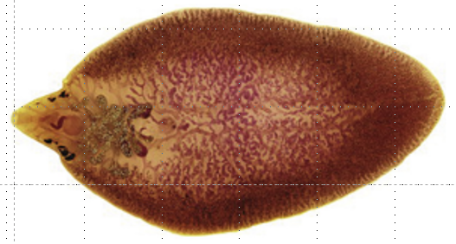
Fasciola hepatica

Slide 42
Člověk - náhodný hostitel

Slide 43
Spolu s migrací Bovidae rozšíření fasciol Afriky

Slide 44
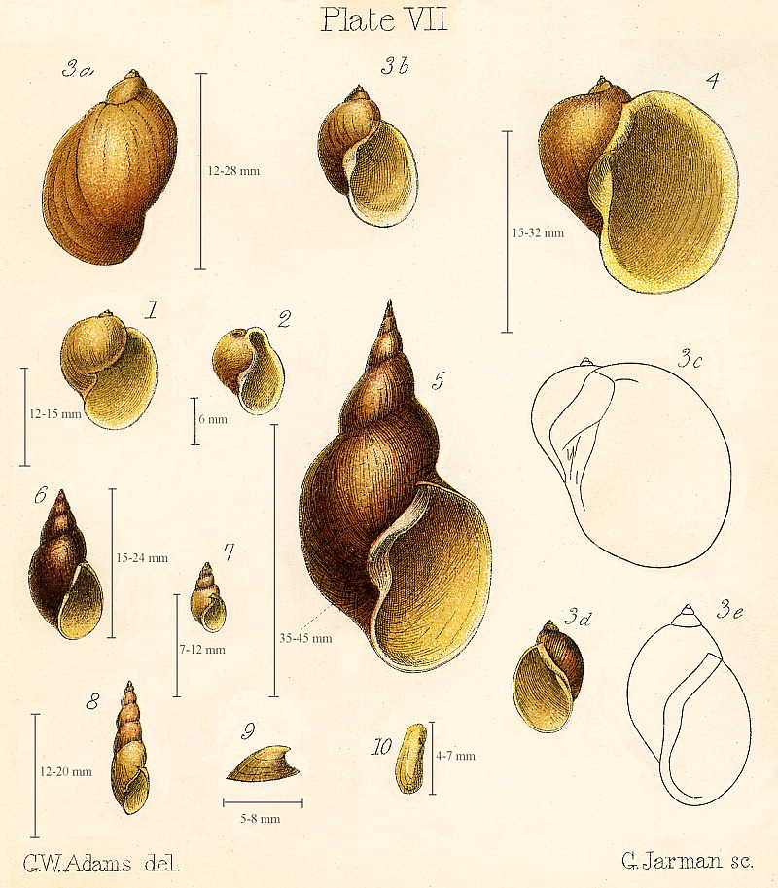
Dokonce paralelní přeskok mezihosttelů z Planorbidae na Lymnaeidae

Slide 45
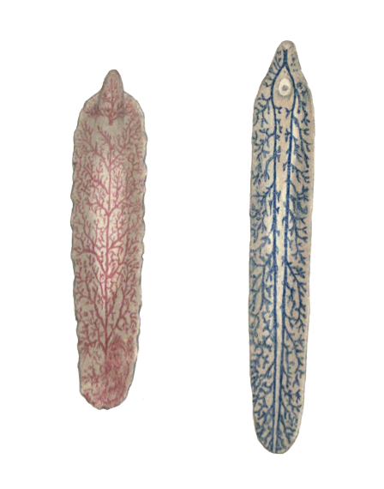
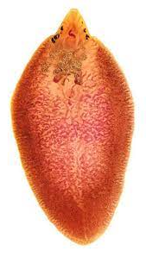
Fasciola hepatica a F. gigantica v Africe: Potenciál pro hybridizaci

Slide 46
Patogenní původci fasciolosy v Asii

Slide 47
Fasciola hepatica versus Fasciola magna

Slide 48
Zavlečení motolice Fasciola hepatica do Ameriky

Slide 49
Horizontální přechod patogenů a parazitů ze zvířat
Příležitosti pro horizontální přechod patogenů a parazitů ze zvířat na lidi se naskytly, když se lidé rozšířili z Afriky.
Dále to byl vznik zemědělství a domestikace přežvýkavců a zvířat jako např. psi, kočky a krysy a rovněž usedlý "domestikovaný" způsob života lidí na určitém místě (neolitická revoluce).
Z okolí lidských obydlí, jsme jako daň za vysokou úrodu získali mnoho infekcí od našich „nových sousedů“ – živočichů z okolní ekosystémů.
Společně sdílené prostředí, tak spíše než sdílený předek, bylo důležité pro získání mnoha nových infekcí.
Většina lidských pandemických infekcí byla tedy získána horizontálně velmi nedávno na evoluční časové škále, i když nemoci jako tyfus, spalničky a neštovice se poprvé objevily v prehistorických dobách.

Slide 50
Neolitická revoluce - vznik zemědělství

Slide 51
Mapa jihozápadní Asie s vyznačenými hlavními archeologickými nalezišti v oblasti tzv. "Fertile Crescent" - tečka, nejstarší nález - 7500 BCE

Slide 52
Mapa světa zobrazující přibližná centra vzniku zemědělství a jeho rozšíření v prehistorii: úrodný půlměsíc (11 000 BP), povodí Jang-c'-ťiang a Žluté řeky (9 000 BP) a Papua-Nová Guinea (9 000–6 000 BP), střední Mexiko (5 000–4 000 BP), sever Jižní Ameriky (5 000–4 000 BP), subsaharská Afrika (5 000–4 000 BP, přesná poloha neznámá), východní část Severní Ameriky (4 000–3 000 BP).

Slide 53
Neolit – mladší doba kamenná Zrod zemědělství
„Bytové zařízení“ (police)
Skara Brae, Skotsko
Rekonstrukce neolitické zemědělské usedlosti
(3500 př.n.l.)
Rekonstrukce neolitických domů
Mapa kulturních komplexů

Slide 54
Domestikované druhy rostlin, které byly pěstovány domorodými obyvateli, ovlivnily plodiny, které byly produkovány po celém světě.

Slide 55
Domestikace zvířat – zdroj cizopasníků - zoonózy
Přibližná doba domestikace

Slide 56
Dojení domestikované krávy - Starověký Egypt

Slide 57
Parazitismus a nový způsob života člověka
Během celé své evoluce lidé vždy žili v kontaktu s bohatými a rozmanitými společenstvími patogenů.
Výskyt prvních hominidů se omezoval na tropické savany. Následné migrace lidí, stejně jako kolonizace oblastí mírnějšího pásma, byly doprovázeny vystavením novým parazitům.
Struktura a velikost těchto lidských společenstev měla zásadní vliv na dynamiku a rozmanitost populací parazitů. Před neolitem byly sociální skupiny většinou příliš skromné na to, aby umožňovaly udržování endemických nemocí (Ascaris).
Důležitou změnou v neolitu byla organizace usedlých společností kolem vesnic, které sdružovaly mnohem více jedinců. Téměř bezprostředním důsledkem byl výskyt a udržování mnoha infekčních nemocí, jako jsou spalničky, příušnice, chřipka a neštovice.
Vždy během neolitu se blízkost mezi lidmi a zvířaty zvyšovala domestikací zvířat, což je jev, který stál u zrodu znovuobjevení zoonóz.
O mnoho let později evropští objevitelé během svých plaveb rozšířili několik nakažlivých nemocí (černý kašel, spalničky, neštovice...), které zdecimovaly mnoho autochtonních populací (např. amerických indiánů), tisíce a tisíce kilometrů od země původu.

Slide 58
Co to jsou zoonózy ?
Zoonózu nebo zoonotická onemocnění lze definovat jako infekční onemocnění, která lze přenášet mezi zvířaty a lidmi. Koncepční model „Jedno zdraví“ hraje velkou roli při prevenci a kontrole zoonotických chorob.
Přibližně 75 % nových a objevujících se infekčních chorob u lidí je definováno jako zoonotické. Zoonotické choroby se mohou šířit mnoha různými způsoby.
Nejběžnější známé způsoby jejich šíření jsou prostřednictvím přímého kontaktu nebo nepřímého kontaktu, přenášeného vektorem a potravinami.

Slide 59
Zoonózy a jejich šíření mezi živočichy a lidmi.

Slide 60
Přírodní ohniska nákaz
Jevgenij Nikanorovič Pavlovskij
Od roku 1933 Pavlovskij pracoval ve Všesvazovém ústavu experimentální medicíny a současně v pobočce Akademie věd SSSR v Tádžikistánu. V roce 1938 vedl expedici, která na Dálném východě zkoumala příčinu častého onemocnění lidí virovými záněty mozku – encefalitidou. Bylo zjištěno, že původcem a přenašečem této choroby jsou klíšťata. Na základě svých výzkumů a poznatků Pavlovskij zformuloval teorii o přírodních ohniscích nákaz, kterou přednesl koncem roku na lékařské konferenci ve Vladivostoku.
Konstatoval, že nákazy zvířat se ve styku člověka s divokou přírodou, zejména při hospodářském ovládnutí dosud neobydlených míst, mohou stát chorobami lidí.V roce 1939 byl jmenován akademikem SSSR. Byl autorem více než 1200 odborných článků, publikací a učebnic. Jeho teorie byla aplikována v mnoha zemích.
(1884 - 1965)

Slide 61
Příklad asociace parazito-hostitelské sítě.
Diagram znázorňuje pouze interakce jádra parazit-hostitel z větší meta sítě obsahující běžně lovené obratlovce (azurové uzly) sdílející parazity a patogeny (červené uzly), s výjimkou ektoparazitů členovců.
Vazby mezi druhy savců představují sdílené parazity nebo patogeny.
Velikosti uzlů udávají stupeň uzlů a představují počet spojení, která má uzel k ostatním uzlům.

Slide 62
Příklady zoonóz

Slide 63
Primární versus oportunní parazitózy
Oportunní parazitózy:
Pneumocystis carini
Cryptosporidium parvum
Toxoplasma gondii
Giardia lamblia
Blastocystis hominis
Naegleria fowleri
Acanthamoeba spp.
Entamoeba histolytica
Isospora belli
Cyclospora cayetanensis
Microsporidia
Balandidium coli
Strongyloides stercoralis
Sarcoptes scabei
Demodex foliculorum
Encephalitozoonosis
(AIDS/HIV)
Schistosoma mansoni
Pneumocystis carini

Slide 64
Vliv parazitů na společenství hostitelů

Slide 65
Paraziti a jejich vlivy na člověka
Úmrtnost na infekční choroby zůstala od paleolitu do příchodu antibiotik a vakcín prakticky nezměněna, s průměrnou délkou života pouhých ∼25 let.
Ve vyspělých zemích se často zapomíná, že infekce, kterou lze dnes snadno vyléčit jednoduchým předpisem antibiotik, by byla ještě před několika desítkami let smrtelná.
Tento jednoduchý koncept má ale závažné důsledky a dává představu o tom, jak významnou roli hrála parazitická omezení v lidské historii. Toto působení navíc zdaleka není u konce, protože i v dnešní době paraziti (v širším slova smyslu, např. viry) zabíjejí přímo či nepřímo miliony lidí ročně.
Jako všechny živé organismy, i lidé byli a zůstávají druhem podléhajícím přírodnímu výběru a patogeny jsou jasně součástí těchto selektivních tlaků. Ať už vědomě či nevědomě, lidé vyvinuli, stejně jako jiné druhy, několik strategií, jak se vyhnout rizikům a/nebo následkům infekcí pro sebe nebo své potomky.
Mnoho aspektů lidské biologie, zejména vzorce lidské životní historie, mnoho způsobů chování a možná také kulturní a náboženská rozmanitost lidských populací, nelze plně pochopit bez zohlednění parazitických omezení.

Slide 66
Parazité a jejich „sociální“ hostitelé - trendy
Studium parazitů u sociálních hostitelů (žijících ve skupinách) se často zaměřovalo na koreláty, jako je velikost skupiny (1). Velikost skupiny ovlivňuje přenos a imunitní obranu, ale struktura skupiny se zdá být důležitější než velikost (1) – velikost skupiny (tab. 1).
Koncept sociální imunity odkazuje na obranu, která je možná pouze se společenskou. Existuje také povědomí o tom, že struktura společností je utvářena obranou proti parazitům (2) – struktura společenstva a sociální imunita (tab. 2).
S tím, jak se studuje stále více a rozmanitějších zvířecích systémů, se diskutuje o roli parazitů pro člověka. Společně se staly proveditelnými srovnávací studie napříč druhy, většími taxonomickými skupinami nebo napříč lidskými společnostmi (3) - faktor genetické diverzity (tab. 2).
Genomické nástroje byly použity, ale ještě nedosáhly plného potenciálu. Teorie byly vyvinuty, i když koncepční pokrok je stále omezený.

Slide 67
(1) Velikost sociální skupiny a parazitismus (příklady)
Organismus | Nález
Primáti, mravenci | Prevalence parazitů je vyšší u větších skupin, ale podskupina snižuje riziko (teoretický model)
Savci | Bohatost parazitů pozitivně koreluje s hustotou hostitelské populace
Savci, ptáci | Prevalence a intenzita pozitivně korelují s velikostí hostitelské skupiny pro nakažlivé parazity. Koreluje negativně pro mobilní parazity. Žádný vliv na mobilitu hostitele
Savci, ptáci | Prevalence, intenzita (ale ne bohatost) pozitivně korelují s velikostí hostitelské skupiny pro přímo a nepřímo přenášené parazity. Koreluje negativně pro mobilní parazity. Žádný vztah k velikosti skupiny pro mobilní hostitele
Savci, ptáci, ještěrky, ryby, hmyz, pavouci | Napříč 69 studiemi a různými taxony: celkově velikost skupiny pozitivně korelovala s velikostí skupiny, ale obecně šlo o slabý efekt a nezávislý na fylogenezi
Napříč 69 druhy primátů a 136 druhy parazitů | Druhová bohatost parazitů spojená s tělesnou hmotností hostitele a individuálním denním rozsahem, ale jen slabě s velikostí sociální skupiny
Hlodavci různého stupně společenskosti | Druhová bohatost přímo přenosných ektoparazitů, ale ne nepřímo přenášených endoparazitů, klesá se stupněm sociality
Kopytníci | Diverzita parazitů (mnoha taxonů) klesala s velikostí sociální skupiny a s dlouhověkostí hostitele
Mravenci listonosní (Acromyrmex), houba (Metarhizium) | Přenos klesá s hustotou hostitelských pracovníků v rámci hnízda

Slide 68
(2) Příklady studií o lidské socialitě a parazitech.
Rozsah studia | Nález
Napříč 186 lidskými společnostmi, které se obvykle používají pro kulturní rozmanitost | Polygynie se zvyšuje se "stresem" infekčních parazitů (přítomnost, účinky, endemismus)
Různé společnosti | Vyhýbání se kontaktu s nemocnými jedinci, xenofobie Dodržování konvencí v předindustriálních společnostech Neexistují žádné přesvědčivé důkazy o tom, že takové chování vede k menšímu počtu infekcí
V 71 regionech a 6 infekčních onemocněních | Nižší průměrná míra sociosexuality, extraverze a otevřenosti s rostoucí přítomností infekčních onemocnění
Ve 169 zemích a 22 nemocech různé závažnosti | Naznačuje, že kolektivismus (konzervatismus), autokracie, podřízenost žen postavení mužů a sexuální restriktivita žen jsou hodnoty, které se pozitivně liší a které korespondují s vysokým výskytem infekčních chorob
Napříč národy a státy USA | Výběrová socialita ve skupině byla pozitivně spojena se stresem parazitů
Ve 122 zemích a stejní parazité jako v případě včely medonosné s hyperpolyandrickými královnami mají lepší efektivitu chovu plodu a nižší míru napadení parazitickými roztoči Varroa | Stres z patogenů vykazuje malou nebo žádnou souvislost s protekcionismem ve skupině v hlavních světových regionech, zatímco efektivita vlády ano
Historické populace na počátku 18. století v Québecu | Děti počaté během epidemie spalniček měly vyšší šanci na přežití v následné epidemii. V souladu s transgeneračními ochrannými účinky ("imunitní priming")

Slide 69
(3) Skupinová genetická diverzita a parazitismus (příklady)
Organismus | Nález
Čmeláci (Bombus terrestris) | První studie, která ukázala, že experimentálně zvýšená genetická diverzita v koloniích chrání před ztrátou zdatnosti v důsledku parazitů
Mravenec listořezový (Acromyrmex echinatior)) | Sériový průchod virulentní houby (Metarhizium anisopliae) s větší pravděpodobností povede k vyhynutí u geneticky rozmanitějších skupin dělnic
Mravenec lesní (Formica selysi) | Individuální rezistence vůči houbě (Metarhizium anisopliae) se u terénních vzorků dělnic z přirozeně monogynních nebo polygynních kolonií nelišila. Experimentálně sestavené skupiny dělnic s vysokou genetickou diverzitou však přežily houbovou výzvu lépe
Tropický mravenec (Ectatomma tuberculatum)) | Striktně monogynní a fakultativní polygynní populace se neliší v prevalenci parazitů
Včely medonosné (Apis mellifera) | Experimentálně vytvořené kolonie s vysokou genetickou diverzitou mají nižší intenzitu infekce u několika infekčních chorob plodu a také nižší rozptyl v úrovni onemocnění. Také nižší míra napadení roztoči Varroa., Nosema ceranae, virem akutní včelařské paralýzy a virem deformovaných křídel
Termiti (Zootermopsis angusticollis) | Zdá se tedy, že snížená heterozygotnost zvyšuje náchylnost k onemocnění tím, že ovlivňuje sociální chování nebo nějaký jiný proces na úrovni skupiny, který ovlivňuje kontrolu infekce, spíše než aby ovlivňovala individuální imunitní fyziologii
Ptáci | Vyšší zatížení krevními parazity v sociálních médiích ve srovnání s párovými solitérními kongenery

Slide 70
Parazité a jejich sociální hostitelé - ScienceDirect
Výhody života ve skupinách proč
společenskost a paraziti?
Život v sociálních skupinách má pro své členy mnoho výhod, jako je lepší ochrana před predátory, sdílení informací o důležitých zdrojích, přístup k větší kořisti nebo lepší šance na přežití v nepříznivých podmínkách.
Sociální skupiny se pohybují od přechodných a neustále se měnících asociací až po trvalé, komplexní společnosti s těsnými interakcemi a polymorfismem členů.
To lze klasifikovat podle několika kritérií, například podle toho, kdo se rozmnožuje, nebo zda se generace překrývají, i když to nemusí platit pro všechny společnosti.

Slide 71
V čem spočívá úspěšnost a vyjímečnost člověka jako druhu ? Je to jeho nesmírná schopnost se přizpůsobovat rozmanitým životních podmínkám – jeho fenotypická plasticita a inteligence ?
Mimořádné adaptační schopnosti člověka ?

Slide 72
Člověk jako součást přírody !

Slide 73
Není nezbytné se přeceňovat !
Fregatka
(rozpětí 2m)
Albatros
(rozpětí 3,3m)
Pterosaurus
(rozpětí 12 až 13,5m)

Slide 74
Biologické adaptace člověka
Log-log graf vztahu mezi velikostí organismu v době rozmnožování a délkou generace
Člověk

Slide 75
Biologické adaptace člověka
Log-log graf vztahu mezi velikostí organismu v době rozmnožování a délkou generace
Člověk

Slide 76
Biologické adaptace člověka
Křivka od myši ke slonovi ukazující vztah rychlosti metabolismu ku hmotnosti těla

Slide 77
Odhad počtu buněčných typů u raných zástupců různých skupin živočichů
Člověk

Slide 78
Velikost mozku 200 druhů obratlovců
Člověk

Slide 79
Biologické adaptace člověka
Lidé
Objem endokrania vynesený oproti hmotnosti těla lidoopů, australopiteků a linie Homo v logaritmické stupnici

Slide 80
Lidé v polárních oblastech

Slide 81
Adaptace člověka na chlad
Teploty, se kterými se dnes lidé setkávají, jsou zprostředkovány řadou kulturních strategií, zejména oblečením, přístřeším, technologií vytápění a chlazení, a v důsledku toho jsme schopni fungovat od nejmrazivějších po nejteplejší místa. To platí navzdory skutečnosti, že lidé nejsou biologicky nijak zvlášť dobře přizpůsobeni k tomu, aby se vypořádali s teplotními extrémy, zejména chladem.
Průměrná roční teplota
Průměrný index délky tibia/femur

Slide 82
Adaptace zvířat vůči chladu
Pižmoň severní
Medvěd lední
mají hustou srst a vrstvu tuku, aby byli v teple
mají průsvitnou, dutou bílou srst, která pomáhá s maskováním a izolací.
mají malé uši pro snížení tepelných ztrát
mají vrstvu tuku, která se tvoří přes léto a v zimě ji využívají jako zásobu energie
mají tuhé chlupy na tlapkách, které jim pomáhají při plavání, trakci a izolaci
mají přední tlapky, které jsou opatřeny plovacími blánami, aby pomohly při plavání
mají dvě vrstvy srsti, které jim pomáhají
izolovat
mají široká kopyta, aby mohly chodit po podmáčené zemi a sněhu

Slide 83
Adaptace vůči chladnému klimatu
Lidé se museli oblékat, domy na kůlech kvůli rozmrzání permafrostu
Lidé domestikovali psa. Lov tuleňů, karibu a ryb, zajištění oblečení a potravy
Lidé žijí usedle, ale loví na zamrzlém ledu
Zvířata mají teplou srst a podkožní tuk.
Medvědi v zimě hibernují
Většina vody zamrzlá v permafrostu
Rostliny adaptovány na podmínky chladu a sucha
Rostliny řídké, pomalu rostoucí, při zemi, ochrana proti větrům a mrazu. Migrace zvířat za potravou
Voda v zimě zamrzlá, v létě však oblasti mokřadů. Adaptace rostlin
V létě na povrchu rozmočená vrstva na zmrzlém podkladu. Sesuvy půdy

Slide 84
Lidé v tropickém pralese

Slide 85
Lidé v poušti

Slide 86
Lidé ve stepích, savanách a na prériích

Slide 87
Lidé ve výšinách And a Tibetu
Planina Cusco
Brána Slunce, Tiwanaku

Slide 88
Lidé v současných velkoměstech

Slide 90
Člověk začíná pronikat do vesmíru !

Slide 91
Proč běháme Maratónský běh ?
Řecký svět v době bitvy
Athény dnes
Bitva u Marathónu se odehrála v roce 490 př. n. l. během první perské invaze do Řecka.
Socha Feidippida na Maratónské cestě.
Pražský maratón
Marathón - legenda o Feidippidovi

Slide 92
Evoluce člověka a inaktivace genů CMAH
Srovnání genomů neandrtálců, moderních lidí a lidoopů odhalilo, že některé z funkčních účinků fragmentů DNA jedinečných pro moderní lidi nám pomohly vyvinout jedinečné kognitivní dovednosti, jako je mutace v transkripčním faktoru FOXP2 před 200 000 lety, která měla důležitý vliv na motorickou kontrolu a produkci jazyka u moderních lidí !
Inaktivační mutace v genu CMAH před 2,8 miliony let mohla přispět k evoluci člověka. Mutace spočívala v deleci 92 bp v sekvenci CMAH, což mělo za následek předčasný stop kodon a funkční inaktivaci enzymu. Od té doby mohou lidé syntetizovat Neu5Ac, ale nemohou jej modifikovat na Neu5Gc, zatímco gorily a starověcí hominidé to mohou.

Slide 93
Ztráta CMAH genu během evoluce člověka !
Před cca 2.8mil let
Mutace genu CMAH
A jeho konverze na
gen NeuSGc
Mutace nastala cca 2-3 mil let po divergenci předchůdců člověka (Homo)
od lidoopů (skupina Pan)

Slide 94
Co inaktivace genu CMAH pro evoluci člověka znamenala ?
Díky této inaktivaci nemůže docházet k syntéze Neu5Gc – (je to tzv. xenoantigen) a tento nemůže být začleněn (pochází z červeného masa a mléčných produktů) do glykokonjugátů buněk. Nízká koncentrace Neu5Gc vede k neustálé stimulaci imunitních systému a to i v mozku.
Absence endogenního Neu5Gc může hrát důležitou roli v evoluci lidského mozku. Abnormální akumulace Neu5Gc v mozku je spojena se stárnutím a abnormálním vývojem mozku.
Dysfunkce kyseliny sialové (Sia) spojená s Neu5Gc může vést k abnormální mozkové konektivitě. Vysoká hladina Neu5Gc navíc souvisí s abnormální axonální myelinizací, Alzheimerovou chorobou (AD) a ztrátou paměti.

Slide 95
Díky inaktivaci genu CMAN lidé ztratili schopnost syntetizovat Neu5Gc – to významnou hrálo roli v evoluci lidského mozku (konektivita, vývoj neuronů, stárnutí)
Neu5Gc
Mutace CMAH
Neu5Ac

Slide 96
Lidé patří mezi nejvytrvalejší běžce v říši zvířat !
Inaktivace genu zvaného CMAH přivedla člověka k tomu, že patří, že patří k nejlepším vytrvalostním běžcům na Zemi ! Tuto schopnost běhat na dlouhé vzdálenosti odhalili vědci z University of California San Diego.
Ztráta genu CMAH lidem umožnila přizpůsobit se životu v horké africké savaně, na kterou se pralidé přibližně ve stejném období přestěhovali a větší odolnost vůči únavě a jejich těla lépe reagovala na dlouhodobou tělesnou námahu.
Lidem se tak například vyvinuly dlouhé a pružné nohy, zvětšila chodidla, zesílilo hýžďové svalstvo a v neposlední řadě se rozvinul velmi propracovaný systém potních žláz. Ten lidskému tělu umožnil vypořádat se s horkem mnohem účinněji, než jak to zvládnou těla ostatních větších savců.
Funkční ztráta CMAH po oddělení lidí od lidoopů měla několik důsledků pro její roli v lidském vývoji, včetně méně omezeného růstu mozku a zvýšené běžecké vytrvalosti, což jsou dva rysy, které jsou považovány za důležité pro lidskou evoluci.
U většiny savců je exprese CMAH v mozku snížena a to zvyšuje běžeckou vytrvalost a snižuje svalovou únavu, což mohlo být prospěšné pro předky Homo během fixace tohoto genu.

Slide 97
Top Animal Athletes
Nejrychlejší zvíře světa" - gepard
(Acionyx jubatus) – 120km za hodinu
Nejlepší běžec na dlouhé tratě:
Antilopa americká (Antilocapra
americana) - 50 až 70 km za hodinu
Nejrychlejším plavcem na světě je
plachetník obecný (Istiophorus platypterus))
109 kilometrů (68 mil) za hodinu.
Nejlepší vytrvalostní plavec: Keporkak
(Megaptera novaeangliae) – migrace
tisíce km.
Nejvyšší skokan: Impala(Aepyceros
melampus), která dokáže vyskočit
až 3 metry do vzduchu.
Nejdelší skokan: Sněžný levhart
(Panthera uncia) - 50 stop (15 metrů)
jedním skokem.

Slide 98
Tajemství úspěchu Homo sapiens na Zemi
Jako globální "všeobecní specialisté" se moderní lidé zásadně lišili od ostatních hominidů !
Co bylo toho příčinou ?
Byla to velikost našeho mozku?
Byla to dramatická změna v naší kognitivní aktivitě?
Bylo to životním prostředím nebo stravou?
Mezi hypotézy patří také přirozená soutěživost a adaptace, prudký kognitivní vývoj a schopnost řešit problémy jako klíč k přežití.

Slide 99
Příčina: Evoluce „velkého“ mozku u savců
Rozvoj inteligence člověka – „specializace na nespecializaci“ – mimořádná adaptabilita !

Slide 100
Evoluce a genomika lidského mozku
Srovnání mozků lidí, poloopic a opic Starého a
Nového světa.

Slide 101
Velikost genomu organismů
Albert Einstein

Slide 102
Velikost genomu
Velikost genomu je celkové množství DNA obsažené v jedné kopii jediného kompletního genomu. Obvykle se měří jako hmotnost v pikogramech nebo méně často v daltonech nebo jako celkový počet párů nukleotidových bází, obvykle v megabázích. Jeden pikogram se rovná 978 megabázím.
Schematický karyogram člověka

Slide 103
Lidský genom
Genom je veškerá genetická informace organismu. Skládá se z nukleotidových sekvencí DNA (nebo RNA v RNA virech). Jaderný genom zahrnuje geny kódující proteiny a nekódující geny, další funkční oblasti genomu, jako jsou regulační sekvence (viz nekódující DNA), a často podstatnou část odpadní DNA bez zjevné funkce. Téměř všechna eukaryota mají mitochondrie a malý mitochondriální genom. Řasy a rostliny také obsahují chloroplasty s chloroplastovým genomem.

Slide 104
Srovnání velikosti genomu: and winner is ….
Krytosemenné
rostliny
Tento diagram ukazuje některé z hlavních struktur v květu krytosemenných rostlin. Ženské reprodukční části jsou označeny červeně a mužské reprodukční části jsou označeny modře.
Schéma rodozměny
krytosemenných rostlin
…. just melone !
Rostlina Archaefructus
(z rané křídy)

Slide 105
Hlavní příčina evolučního úspěchu člověka Evoluce a rozvoj lidského mozku

Slide 106
Rychlost evoluce lidského mozku !
Příklad - problém s rychlostí. Současné fosilní důkazy naznačují, že moderní lidé se vyvinuli z druhu zvaného Homo erectus. Homo erectus se objevil asi před 2 miliony let. Když se podíváme na lebku Homo erectus, víme, že velikost jeho mozku byla řádově 800 nebo 900 krychlových centimetrů (CC).
Velikost moderního lidského mozku je v průměru asi 1 500 CC. Tedy asi za 2 miliony let evoluce zhruba zdvojnásobila velikost mozku Homo erectus a vytvořila lidský mozek, který máme dnes. Naše mozky dnes obsahují přibližně 100 miliard neuronů, takže za 2 miliony let přidala evoluce do mozku Homo erectus 50 miliard neuronů (a zároveň přepracovala lebku, aby se do ní vešly všechny tyto neurony, a přepracovala ženskou pánev, aby během porodu propustila větší lebku atd.).

Slide 107
Evoluce mozku člověka Srovnání velikosti lebky
Předpokládejme, že Homo erectus byl schopen se rozmnožovat každých 10 let. To znamená, že za 2 miliony let bylo možné 200 000 generací Homo erectus. Existují čtyři možná vysvětlení, kde se vzalo 50 miliard nových neuronů za 200 000 generací:
Každou generaci bylo do mozku Homo erectus přidáno 250 000 nových neuronů (250 000 x 200 000 = 50 miliard).
Každých 100 000 let bylo do mozku Homo erectus přidáno 2,5 miliardy nových neuronů (2 500 000 000 x 20 = 50 miliard).
Asi před 500 000 lety došlo ke spurtu asi 20 těsně vedle sebe jdoucích generací, které přidaly 2,5 miliardy neuronů za generaci.
Jednoho dne bylo spontánně přidáno 50 miliard nových neuronů do mozku Homo erectus, aby se vytvořil mozek Homo sapiens.

Slide 108
Původ moderního člověka a evoluce inteligence

Slide 109
Evoluce mozku, lidská povaha a intelektuální kreativita
Jeden malý krok pro člověka,
jeden obrovský skok pro lidstvo
(Neil Armstrong).
Zvětšení velikosti mozku a zrání
kortikálních obvodů.
Evoluce mozkové kůry

Slide 110
Co může za fenomenální evoluční úspěch druhu Homo sapiens sepiens ? Jaké byly hlavní hnací síly ?
Úspěšná hybridizace a selekce podle schopnosti adaptace v měnícím se prostředí
Nezbytná sezónní migrace za potřebnými zdroji
Pokroky v používání nástrojů, rozvoj technologií – ovládnutí ohně
Stabilizace zdrojů – zemědělství, domestikace zvířat, usedlejší životní styl
Vznik společenských komunit a vzájemná komunikace – proces učení, umění, kultura
Tlak a kompetice o potřebné zdroje (prostor, potrava, ženy)
Rozvoj kognitivních schopností a společné sdílení všeho
Rozvoj lidského mozku a inteligence

Slide 111
Jaké byly možné hnací síly ? Proč se prehistoričtí lidé rozhodli odejít a přestěhovat se někam jinam ?
Migrace je obecně vnímána jako důsledek faktorů tlaku a tahu.
„Push“ faktory – určitě ne "pracovní místa" nebo “politické okolnosti“
Možné příčiny: zhoršující se klima (sucho, mrazy), přírodní katastrofy, konkurence se sousedními skupinami o zdroje (potrava, prostor), migrace býložravců.
Atraktivita nových možností a odměn (např. „zelenější území,“ příznivější klima, větší a bohatější loviště - nové zdroje.

Slide 112
Klíčové body historie lidstva
Prehistorie
Big Bang - Země
Vznik hominidů
Používání nástrojů
Oheň, jazyk, písmo
Zemědělství, státy
Středověk
Temná století Evropy
Vznik Islámu
Majská civilizace
Dobytí Mongolska
Renesance
Starověk
První civilizace Mezopotámie
Starověký Egypt
Indie a Čína
Klasické Řecko a Řím
Novověk
Objevení Ameriky
Francouzská revoluce
Rozvoj průmyslu
Světové války
Kosmický věk

Slide 113
Ovládnutí ohně ranými lidmi
Ovládnutí ohně ranými lidmi bylo pro evoluci lidí kritickou technologií. Oheň poskytoval lidem:
Teplo
Světlo
Ochranu před predátory
Výrobu pokročilejších loveckých nástrojů
Vaření jídla
Tyto pokroky umožnily geografické rozšíření lidí lidí, zásadní inovace a změny ve stravě a chování.
Schopnost rozdělávání ohně pak umožnila v těchto činnostech pokračovat i v temných a chladnějších večerních hodinách

Slide 114
První použití ohně člověkem v Africe
Na základě paleoantropologických důkazů byl oheň poprvé použit Homo erectus před 1,8 miliony let. Je však obtížné spolehlivě prokázat, zda nalezené spálené materiály nemohly být způsobeny přírodními požáry, než aktivitou hominidů.
Používání ohně v Africe před 1,6 miliony let zahrnují červené skvrny sedimentů z Chesowanja v Keni a z Koobi Fora není zcela průkazné.

Slide 115
Příprava jídla (masa) na ohni !

Slide 116
Raná strava Homo sapiens
Klíčovým příspěvkem k rané lidské stravě bylo pravděpodobně ovládnutí ohně. Některé studie naznačují korelaci se zavedením ohně a zmenšením velikosti zubů a střev a jdou tak daleko, že naznačují jejich snížení jako jasné evoluční indikátory rozšířeného zavedení ohně.
Klíčovým rozdílem mezi stravou Homo sapiens a našich nejbližších vyhynulých příbuzných H. neanderthalensis je schopnost účinně trávit vařené škroby. Byly nalezeny některé důkazy spojující vařený škrob s dalším zvětšením velikosti mozku H. sapiens.
Kořeny a hlízy byly zavedeny do širší lidské stravy a lze předpokládat, že jsou spojeny s ohněm, protože vaření by bylo pravděpodobně nezbytné pro strávení mnoha hlíz.
Kořeny a hlízy v některých kulturách lovců a sběračů tvoří kritickou složku stravy. To se netýká pouze nutriční hodnoty druhu, ale i relativní roční stability druhu.
Kromě využívání hlíz je další potravinovou inovací (zatím) Homo sapiens zavedení pobřežních a jiných mořských zdrojů. Někteří vědci tvrdí, že konzumace měkkýšů a dalších mořských druhů hraje významnou roli v evoluci moderního Homo sapiens.
Ve svrchním paleolitu se předpokládáme vyšší podíl masa v lidské stravě korelují s expanzí populace v Evropě. Konzumována byla rovněž široká škála rostlin, ale také široká škála zvířat.

Slide 117
Použití ohně a rozšíření člověka po Zemi
Technologie ohně může být použita pro mnoho účelů, od udržování tepla, přes vaření jídla, správu krajiny, výrobu nástrojů a prodloužení denního světla, z nichž mnohé jsou zvláště užitečné v mírném pásmu vyznačujícím se střídáním ročních období.
Teploty, se kterými se dnes lidé setkávají, jsou zprostředkovány řadou kulturních strategií, zejména oblečením, přístřeším, technologií vytápění a chlazení, a v důsledku toho jsme schopni fungovat od nejmrazivějších po nejteplejší místa. To platí navzdory skutečnosti, že lidé nejsou biologicky nijak zvlášť dobře přizpůsobeni k tomu, aby se vypořádali s teplotními extrémy, zejména chladem.
Nepříbuzenské sdílení potravy, výměna na dálku a rituální vztahy by umožnily populacím se "reflexivně" se přizpůsobit místním klimatickým a environmentálním fluktuacím a překonat a nahradit ostatní druhy homininů.
V podstatě akumulace, čerpání a předávání velkého množství kumulativních kulturních znalostí, ať už v materiální nebo myšlenkové formě, mohlo být rozhodující při vytváření a udržování niky všeobecné-specialisty naším druhem v pleistocénu.

Slide 118
Co lidstvo objevilo jako první, oheň nebo oblečení ?
S největší pravděpodobností byl oheň ovládán lidmi dlouho předtím, než se začalo používat oblečení. Současný nejlepší odhad prvního kontrolovaného použití ohně je asi před 1 milionem let (jeskyně Wonderwerk v jižní Africe) u našich předků, kteří ještě nebyli anatomicky moderními lidmi
Oděvy se začaly používat před 83-170 000 lety. Důkazy o oblečení jsou nepřímé, protože na rozdíl od spáleného materiálu a ohnišť by oblečení nepřežilo.
Nejlepší nepřímý důkaz o datování je z evoluce lidských vší. Tyto tři druhy lidských vší se liší od vší na blízce příbuzných druzích. Zdá se, že vši na hlavě a těle se oddělily od šimpanzích vší asi před 5,5 až 7 miliony let.

Slide 119
Role oheň při rozšíření člověka na Zemi
První osídlení
mírného pásma
(severní Evropa)
První použití
kamenných
nástrojů
První doklady
o použití ohně
Moderní humanoidi
v Evropě
První hominidi
mimo Afriku
(Dmanisi)
Stále osídlení chladnějších
a více kontinentálních
klimatických podmínek v Evropě
Zemědělství
Časová osa hlavních události evoluce hominidů.

Slide 120
Vaření na ohni se u nás zaseklo na opékání špekáčků a to je strašná škoda ☹

Slide 121
A co jsme my lidé vlastně zač ?
Evoluční úspěch a nebo omyl přírody ?

Slide 122
Generalista versus Specialista

Slide 123
Generalista versus Specialista

Slide 124
Teoretický fyzik ?
Renezanční přírodozpytec ?

Slide 125
Co je lepší být ? Generalista nebo specialista ?

Slide 126
Pouště, deštné pralesy, hory a Arktida
Některé z ekologických výzev, kterým čelí pleistocén H. sapiens. (a) Poušť Thar v severozápadní Indii v místě Katoati. (b) Lesothská vysočina v lokalitě Sehonghong. (c) Sibiřská step v Rusku. (d) Tropický stálezelený deštný prales na Srí Lance v blízkosti jednoho z nejstarších osídlených míst v regionu.

Slide 127
Schopnost osídlit extrémní typy prostředí
Vysoké polohy, Palearkt
Pouště
Deštné pralesy
Mapa zobrazující nejmladší navrhovaná doklady trvalého osídlení různých extrémů životního prostředí na základě současných důkazů.

Slide 128
Oděv jako adaptace na novou ekologickou niku ?

Slide 129
Potravní specializace klíčová ! Generalisti versus Specialisti

Slide 130
Mimořádný úspěch Homo sapiens: Člověk jako „všeobecný specialista“ !
Analýza potravních sítí
Potravní síť: specialista
Zleva doprava s průměrnou hmotností mozku: člověk (1350 g), šimpanz (400 g), orangutan (400 g) a makak (100 g).
Potravní síť: generalista
Potravní síť: všeobecný specialista
Škálování počtu neuronů
v mozkové kůře a mozečku
savců
Člověk: „specializace na nespecializaci“ !
Jedinečná ekologická nika !

Slide 131
Homo sapiens – všeobecný specialista
Náš druh je ekologicky jedinečný ve své schopnosti obývat a specializovat se na řadu různých prostředí, protože začal kolonizovat celou planetu přibližně před 300 až 60 tisíci lety.

Slide 132
Děkuji za pozornost !

Slide 134
Evoluce kultury – nestudijní příloha

Slide 135
Evoluce kultury

Slide 136
Časová osa dávných civilizací
Pěstní klín
SpaceX
Člověk na Měsíci
21. července 1969

Slide 137
Časová osa lidské evoluce
Časovou osu lidské evoluce lze vysledovat miliony let zpátky. Odborníci odhadují, že rodokmen vypadá takto:
Před 55 miliony let - Vyvinuli se první primitivní primáti
Před 15 miliony let - Hominidae (lidoopi) se vyvinuli z předků gibbona
Před 7 miliony let - Vyvinuly se první gorily. Později se šimpanzí a lidská linie rozcházejí
Před 5,5 miliony let – Ardipithecus, raný "pračlověk", sdílí rysy se šimpanzi a gorilami
Před 4 miliony let - Objevili se jako první lidé lidoopi. Měli mozky ne větší než šimpanzi, ale jiné, lidštější rysy
Před 3,9-2,9 miliony let žil v Africe Austroipithecus afarensis.
Před 3,2 miliony let - LUCY – „Lucy in the Sky with Diamonds“
Před 2,7 miliony let - Paranthropus, žil v lesích a měl masivní čelisti na žvýkání
Před 2,6 miliony let - Ruční sekery se staly první velkou technologickou inovací
před 2,3 miliony let - Homo habilis se poprvé objevil v Africe
Před 1,85 miliony let - Objevuje se první "moderní" ruka
Před 1,8 miliony let - Homo ergaster se začíná objevovat ve fosilním záznamu
Před 800 000 lety – První lidé ovládají oheň a vytvářejí ohniště. Velikost mozku se rychle zvětšuje
Před 400 000 lety se začínají objevovat neandrtálci a šíří se po Evropě a Asii
Před 300 000 až 200 000 lety se v Africe objevuje Homo sapiens - moderní člověk
Před 54 000 až 40 000 lety - Moderní lidé přicházejí do Evropy
Doba římská: 40 BC – 380 AD; Keltové – (400BC – 100AD)
Stěhování národů: 380AD – 570AD
Ranný středověk: 570 AD – 1000AD
Paleolit
(Paleocén, Eocén, Oligocén)
(Miocén)
Mezolit
Doba římská

Slide 138
Kapitoly z evoluce rodu Homo !
Homo erectus s nástroji
(před1,76 mil -140tis,
Afrika, Asie, Evropa)
Homo neandrtalensis
(před 800 000 let v Africe)
Denisované; H. sapiens
(před 200 000 let, Altaj)
Homo sapiens
(150 000 let)
Neandrtálci, adaptovaní na chladné klima ledovcové Evropy, žili v rozpětí 130 - 40 tis let; koexistovali s Homo sapiens asi 1 400 až 2 800 let.
Vyráběli již kombinované nástroje, používal dřevo a kámen, uměli rozdělat oheň.
Genetické testy prokázaly, že Denisované se křížili s předky australoidní rasy; denisovanské geny byly detekovány u Melanésanů, Austrálců a nejvíce u filipínských Negritů, například kmene Mamanwa. Podíl genů na genomu činí 4 % až 6 %.
Dva muži kmene Hadza se vrací z lovu. Hadzové jsou jednou z mála afrických společností, které dosud praktikují lov a sběr

Slide 139
Pravěká výměna manželek: ženy z dnešních Čech šířily po střední Evropě kulturu ?

Slide 140
Za výměnu myšlenek i kulturních artefaktů mohly být na přelomu doby kamenné a bronzové zodpovědné ženy.
Když němečtí archeologové studovali pozůstatky lidí, kteří žili v Lechtalu, jižně v Augsburgu, narazili na něco zvláštního. Na konci doby kamenné a na začátku doby bronzové vznikala většina rodin na tomto místě velmi nečekaným způsobem. Většina manželek totiž pocházela odjinud – nejčastěji z České kotliny nebo ze středního Německa. Zato muži zde byli naopak téměř vždy místní.
Tento fenomén přitom nebyl jen nějakým krátkodobým výkřikem dobové módy, šlo o dlouhodobou a pevně zakotvenou tradici, které trvala nejméně 800 let v době přechodu mezi dobou kamennou a dobou bronzovou.
Na tomto výzkumu pracoval tým německých archeologů ve spolupráci se špičkovými genetiky, kteří analyzovali DNA obsaženou v kosterních pozůstatcích. Vědci dospěli k závěru, že právě ženy byly v té době hlavními nositeli kulturní výměny, právě ony totiž díky sňatkové politice byly mnohem mobilnější a mohly přenášet zvyky z místa svého narození na místo, kam se provdaly.

Slide 141
Oblast Lechtal - Ausburg –Tyrolsko (AT) Bavorsko (D)
Oblast Tyrolska
ČR
Lechtalské Alpy
Tok Lechu u Musau
Výhled na Chiemgauské Alpy

Slide 142
Prehistorická výměna manželek = výměna myšlenek !
„Individuální mobilita byla jedním ze základních rysů, které určovaly podobu životů lidí žijících ve střední Evropě v druhém a třetím tisíciletí před naším letopočtem“.
Podle analýz právě tato dávná „výměna manželek“ mohla hrát zásadní roli ve výměně myšlenek, kultury i předmětů v době bronzové. A právě to zase mohlo vést ke vzniku nových technologií, které způsobily obrovský rozkvět v celé této oblasti.
Vědci pro tuto studii zkoumali pozůstatky 84 jedinců pomocí genetické i isotopové analýzy; to pak spojili s klasickým archeologickým výzkumem. „U žen nalezených v této oblasti vidíme obrovskou rozmanitost v jejich původu. Protože bylo možné zjistit původ těchto lidí, bylo možné rekonstruovat, odkud sem tyto přišly“.
Pohřby těchto žen z daleka se přitom nijak neliší od jiných obyvatel této oblasti, zdá se tedy, že se bez problému integrovaly do společnosti. Výzkum také nabízí poněkud odlišný pohled na dobu tehdejší migrace – mohla být způsobena spíš jedinci než celými skupinami.

Slide 143
Kulturní evoluce
Kulturní evoluce má řadu shodných znaků s evolucí biologickou. Genu je analogický mem (např. známá písnička).
Mem se předává napodobováním (analogie ke kopírování). Rozdílem oproti biologické evoluci je však možnost předávat memy i horizontálním přenosem (biologická evoluce využívá přenos vertikální – z rodiče na potomka) a přenos memů mezi druhy.
Hlavním rozdílem oproti biologické evoluci je však přednostní vytváření účelných memů, kdežto mutace vznikají náhodně co do směru (výhodné nevznikají přednostně).

Slide 144
The major transitions in evolution !
(Hlavní přechody v evoluci)
(6. ledna 1920 – 19. dubna 2004)
John Maynard Smith, FRS, byl britský teoretický evoluční biolog a genetik. Původně byl leteckým inženýrem během druhé světové války a udělal si druhý titul v genetice pod dohledem J. B. S. Haldana. Mezi jeho hlavní přínos patří uplatnění teorie her v evoluční biologii a zabýval se např. evolucí sexu.
Mem - je myšlenka, chování nebo styl, který se šíří prostřednictvím napodobování od člověka k člověku v rámci kultury a často nese symbolický význam reprezentující určitý jev nebo téma.
Cambridge University, Trinity College

Slide 146
Knihovny: klasická uložiště informací
Alexandrijská knihovna, Alexandria, starý Egypt
Kongresová knihovna, Washington, USA

Slide 147
Cloud: Novodobé uložiště dat !
Ukládání experimentálních dat ve "vědeckém cloudu" má některé výhody, například zpřístupňuje
informace širší vědecké komunitě.

Slide 148
Co je to internetový mem ?
Internetový mem ([mem]IPA; psáno také internetový meme a čteno [mím], neboli internetový fenomén je označení pro myšlenkový koncept, který se šíří prostřednictvím internetu. Termín je volně odvozen ze staršího slova mem (čteno mem), který představuje kulturní obdobu genu. Mem je jednotka kulturní informace a zabývá se jím věda zvaná memetika. Termín poprvé použil v roce 1976 Richard Dawkins ve své knize Sobecký gen.
Příklad internetového memu
Richard Dawkins

Slide 149
Stručná historie internetových memů !

Slide 151
Jak vypadá internet !

Slide 152
A jak vypadá Google ?

Slide 153
Srovnání ročních objemů dat současných a budoucích projektů, kde PB znamená petabyte (1015 ks1015 bajtů) a EB znamená exabyte (1018 Obrázky1018 bajtů).

Slide 154
AI
AI

Slide 155
Děkuji za pozornost !

Slide 156
Děkuji za pozornost !

Slide 157
Děkuji za pozornost !

Slide 158
Děkuji za pozornost !

